Slide 1
STWORZENIE czy EWOLUCJA
Dlaczego to w ogóle
ma znaczenie?
Dr. Terry Mortenson
Notes:
Futura is the font used as the large font and Quicksand (free font you can download off the server if you don't have it) is the smaller font. I did make "Why It Matters" bolder. I wouldn't make it any larger because right now the Creation vs Evolution balances out the city landscape on the bottom. If the Why It Matters is made larger it will compete with the other two elements. Just my opinion.

Slide 3
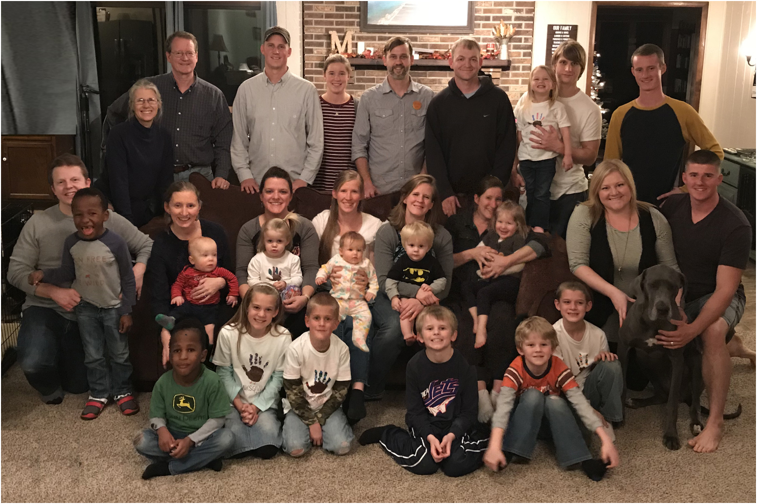
Notes:
The Lord has added 4 grandkids as of Sept 17 2016 (12th is Abigail’s in womb)
Oct 2015 photo

Slide 4
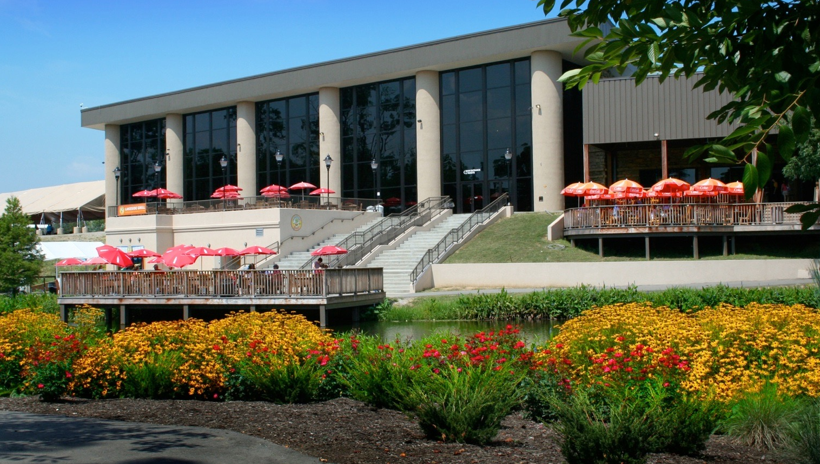
Creation Museum, Cincinnati, OH

Slide 5
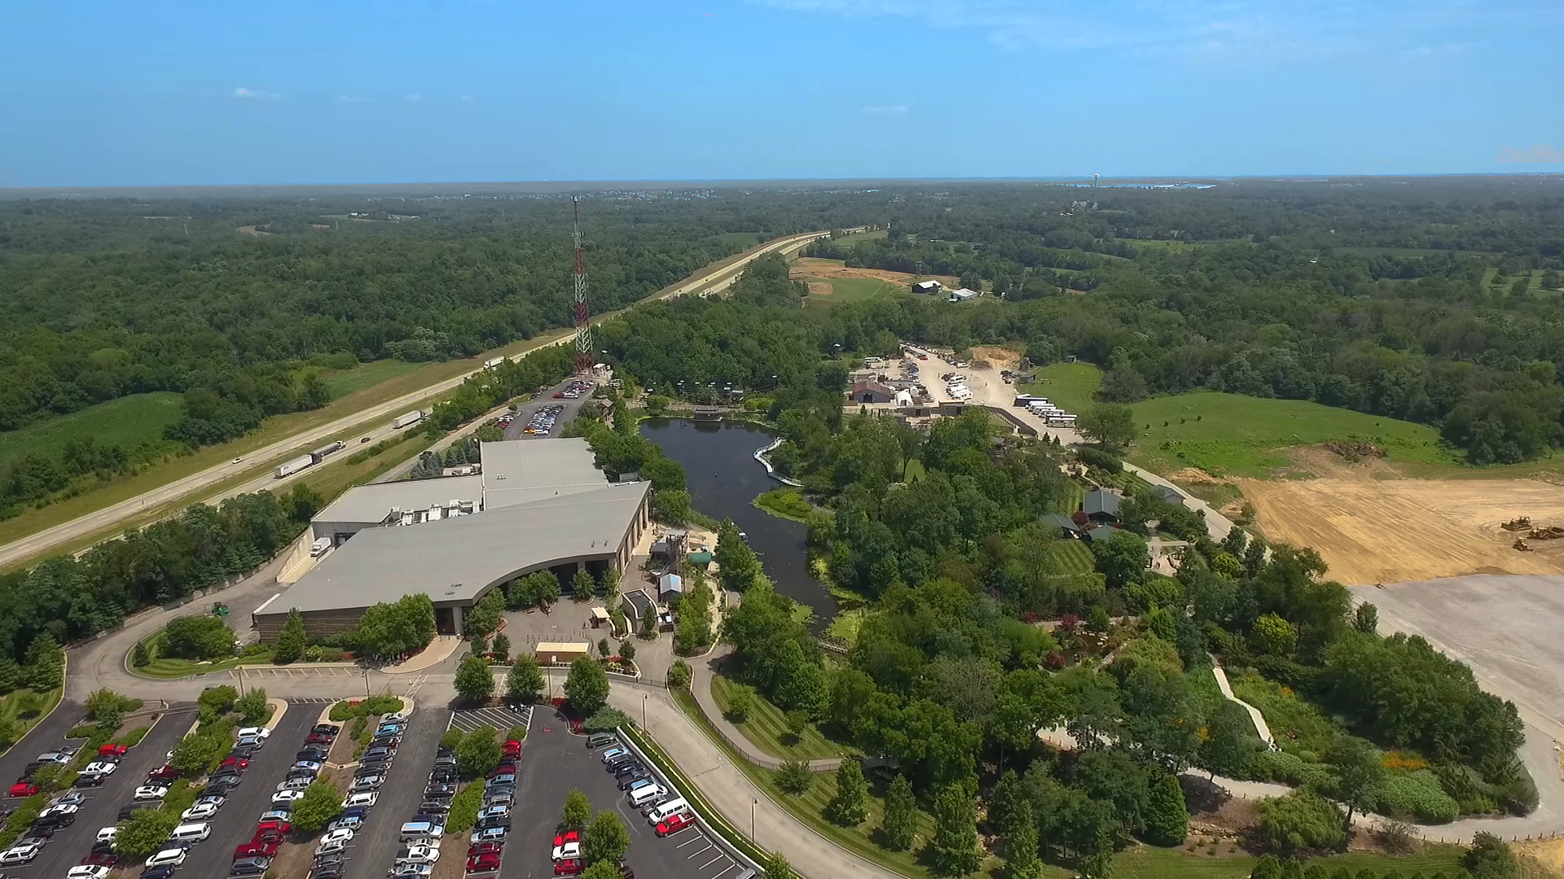
Creation Museum w Petersburg, (Kentucky)
Notes:
1 min, Mar 2017

Slide 6
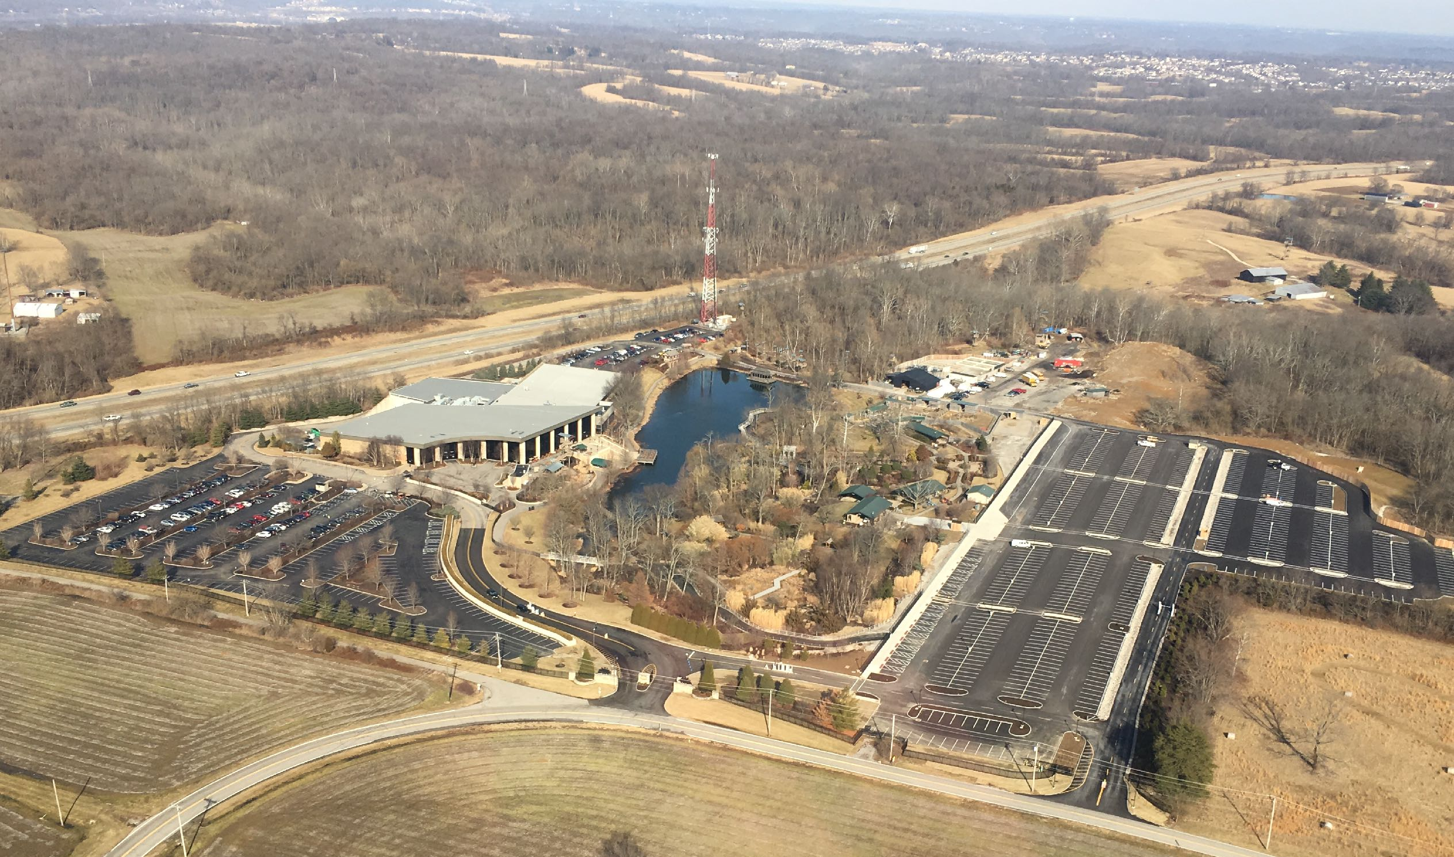
na 20 hektarach
Notes:
Jan 2018

Slide 7
1 km ścieżek przyrodniczych

Slide 8
1 z 5 mostów

Slide 9
Wiele wodospadów

Slide 10
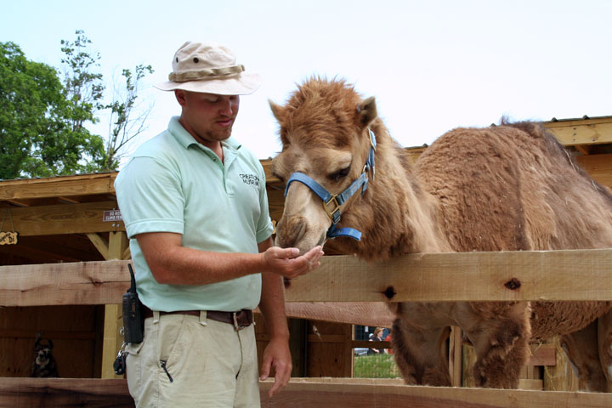
Mini Zoo

Slide 11
Park linowy
11
Notes:
The best zip-line course in the area.

Slide 12
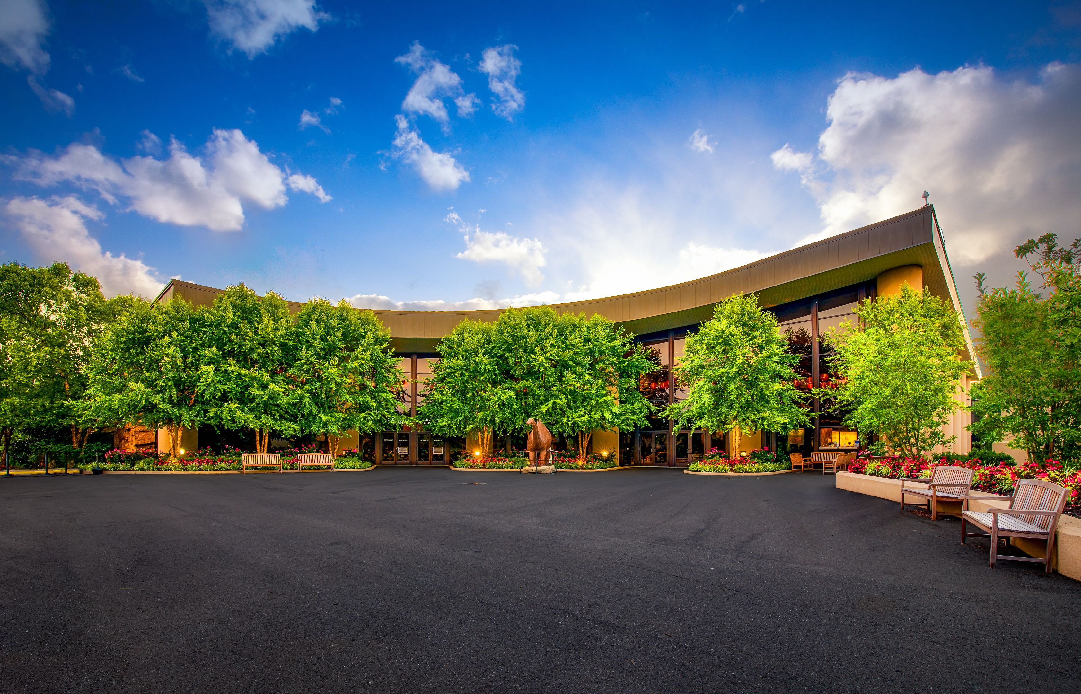
6500 m²
Notes:
50 acres ([43560 Quadratfuß, 4047 qm] = 20 Hektar
70,000 sq ft = 6500 Quadratmeter

Slide 13
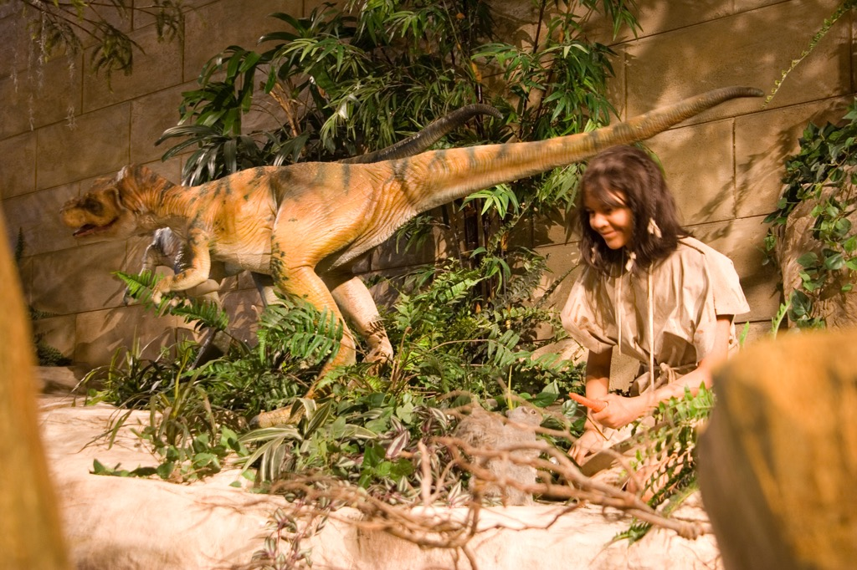
Ruchome figury

Slide 14
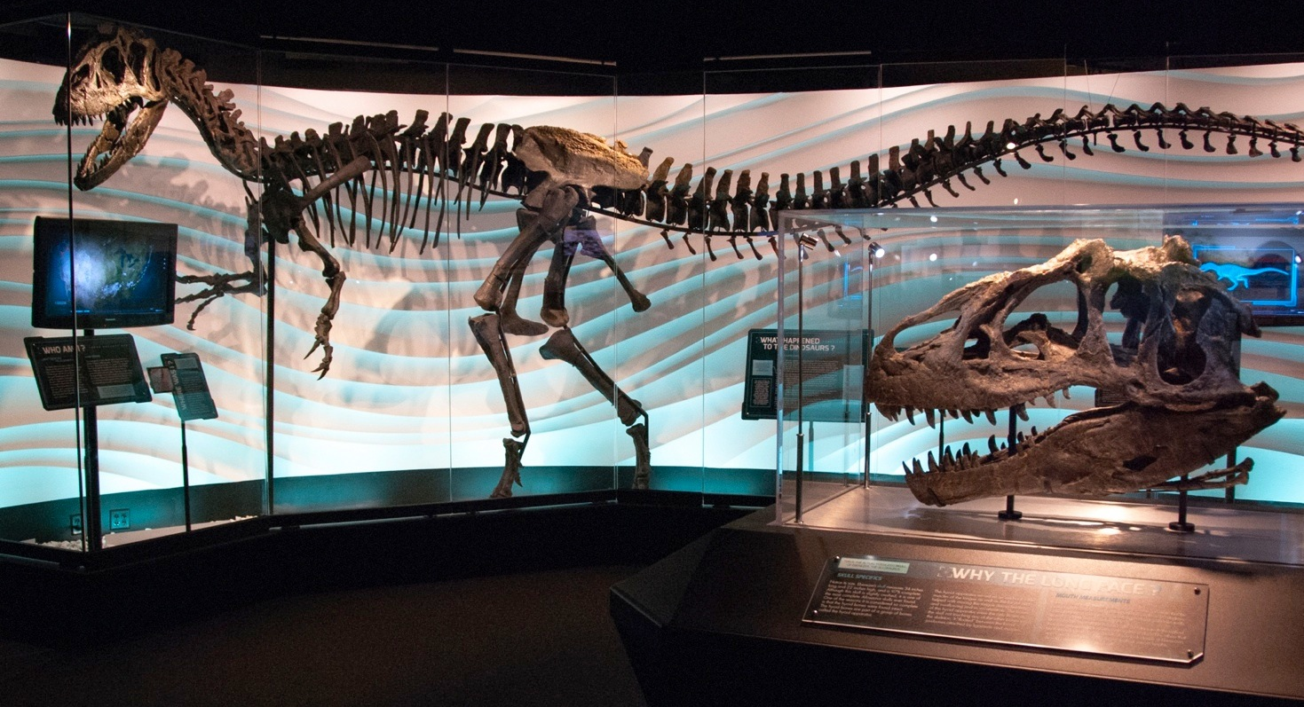
Niesamowity szkielet Allozaura
14
Notes:
97% of the skull, over 50% of the skeleton
valued at over $1 million

Slide 15
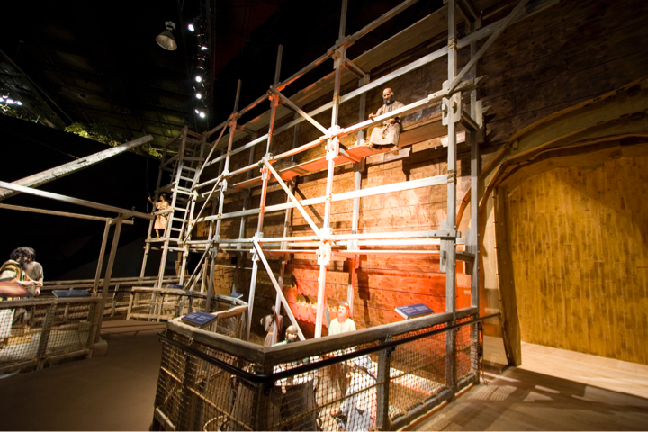
Plac budowy Arki Noego

Slide 16
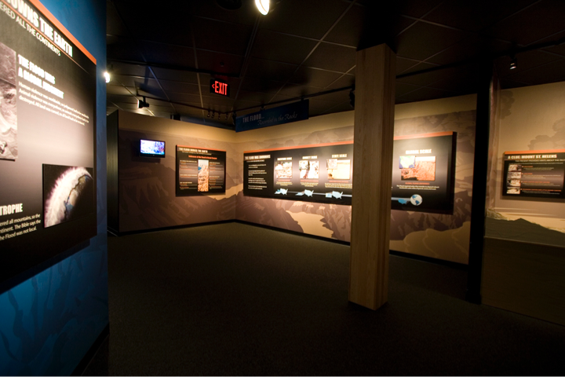
Sala geologii popotopowej

Slide 17
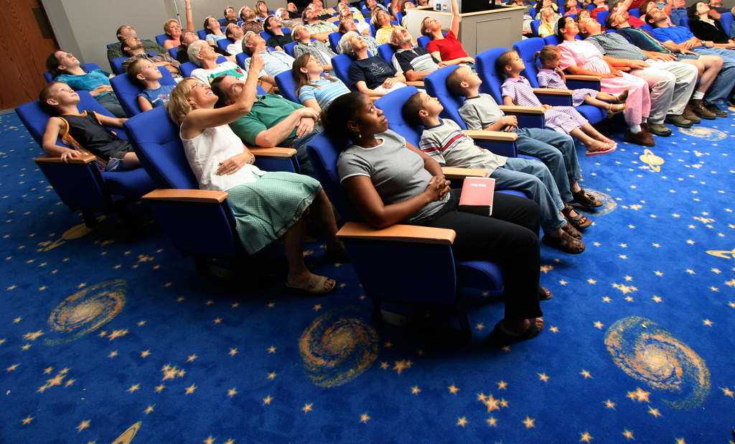
Planetarium
Notes:
PLANETARIUM

Slide 18
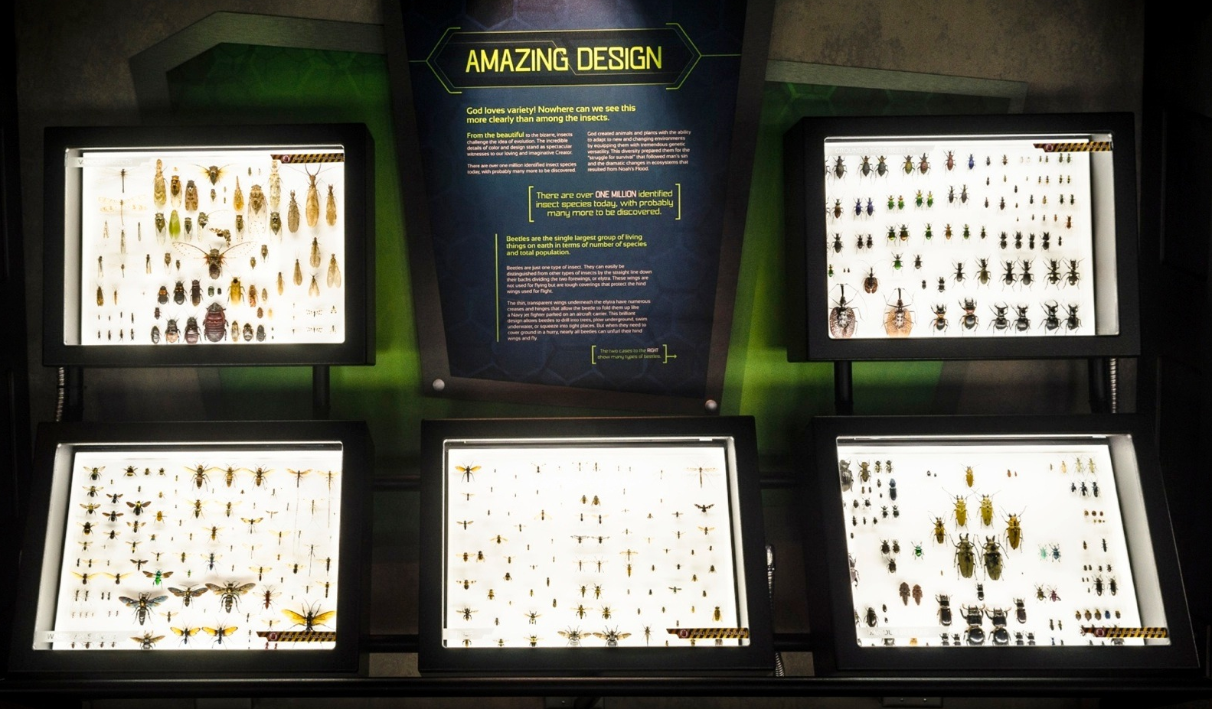
Wystawa owadów
18
Notes:
$50,000 insect exhibit

Slide 19
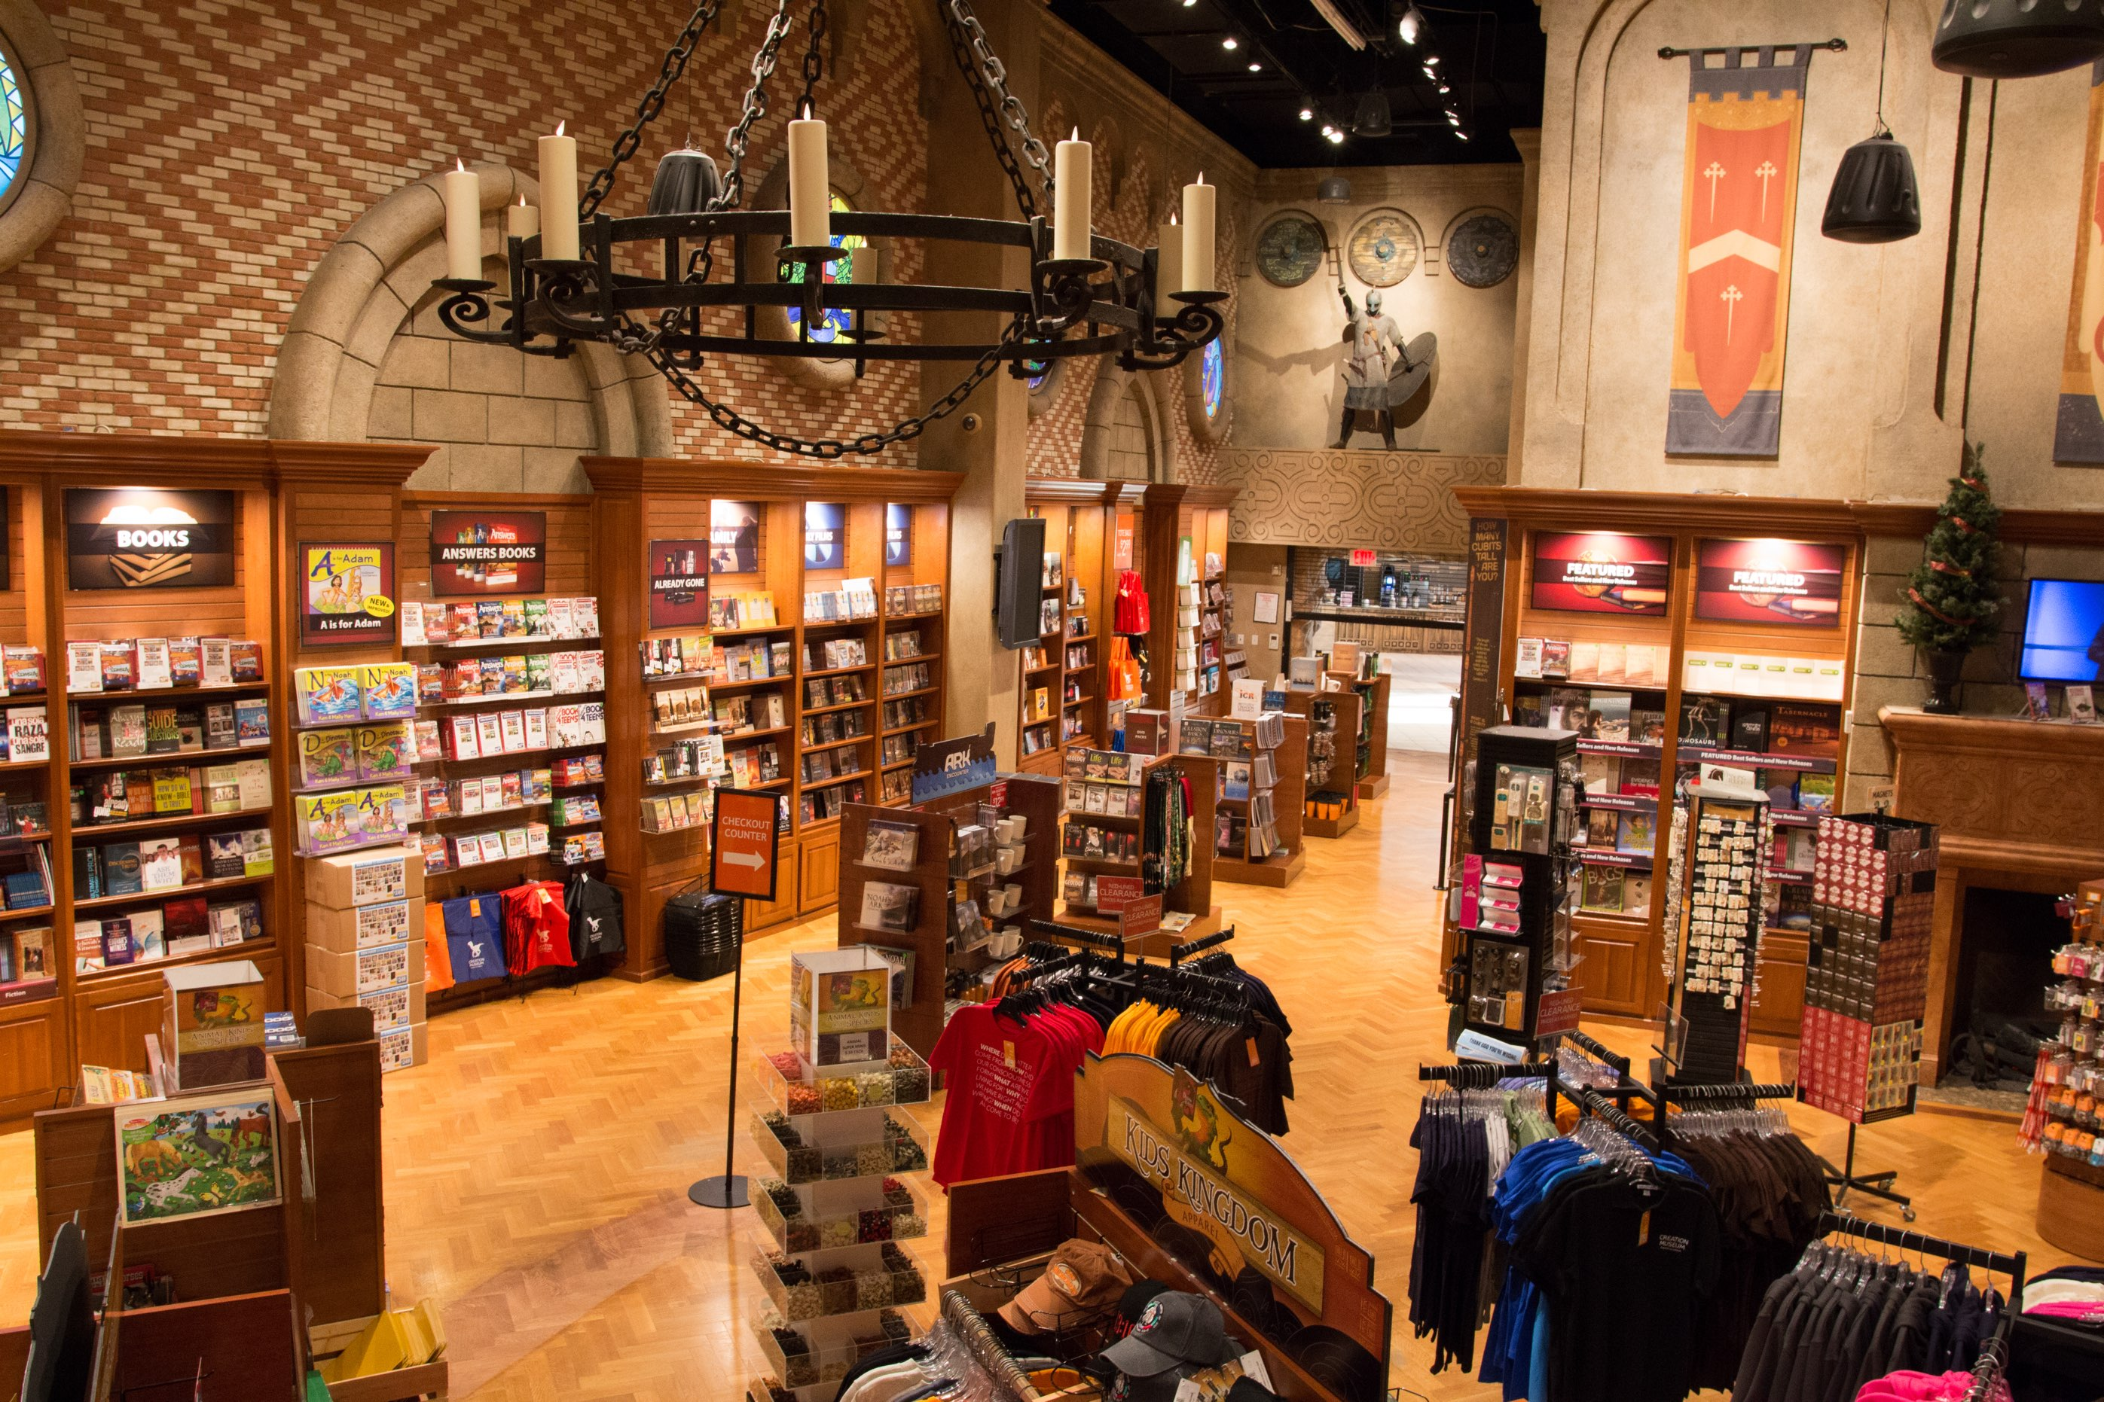
Księgarnia
19

Slide 20
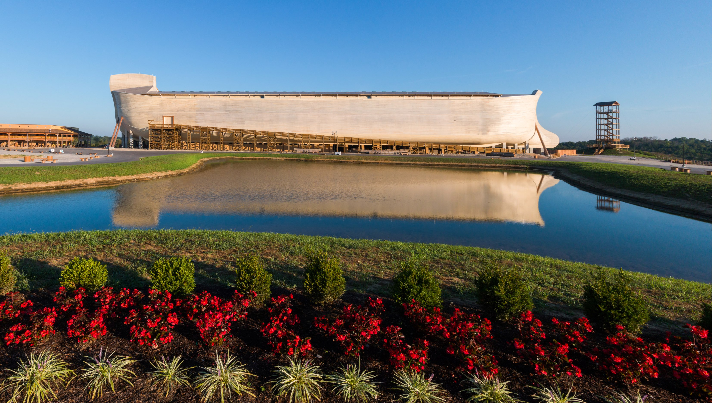
Ark Encounter, Williamstown, KY

Slide 21
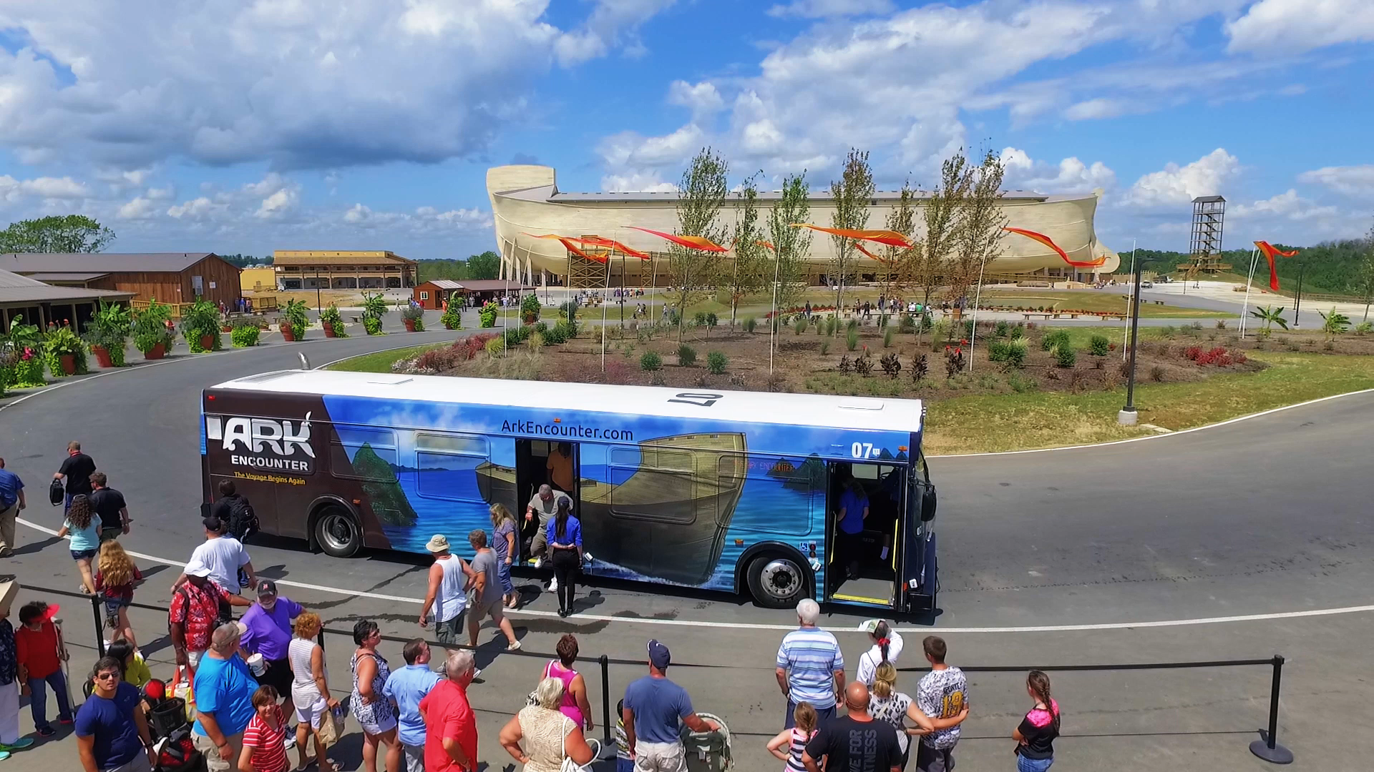
Ark Encounter, Williamstown, KY
Notes:
1 min
Mar 2017

Slide 22
Ark Encounter, Williamstown, KY
Notes:
1 min
Mar 2017

Slide 23
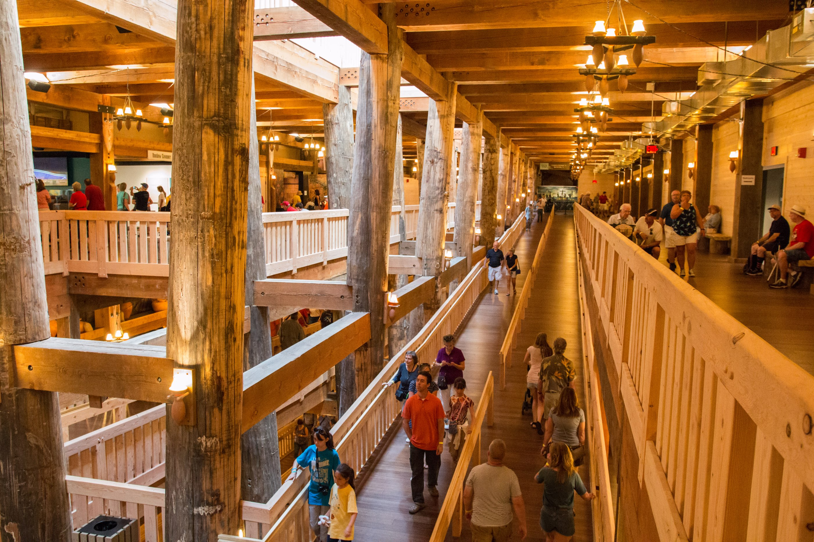

Slide 24
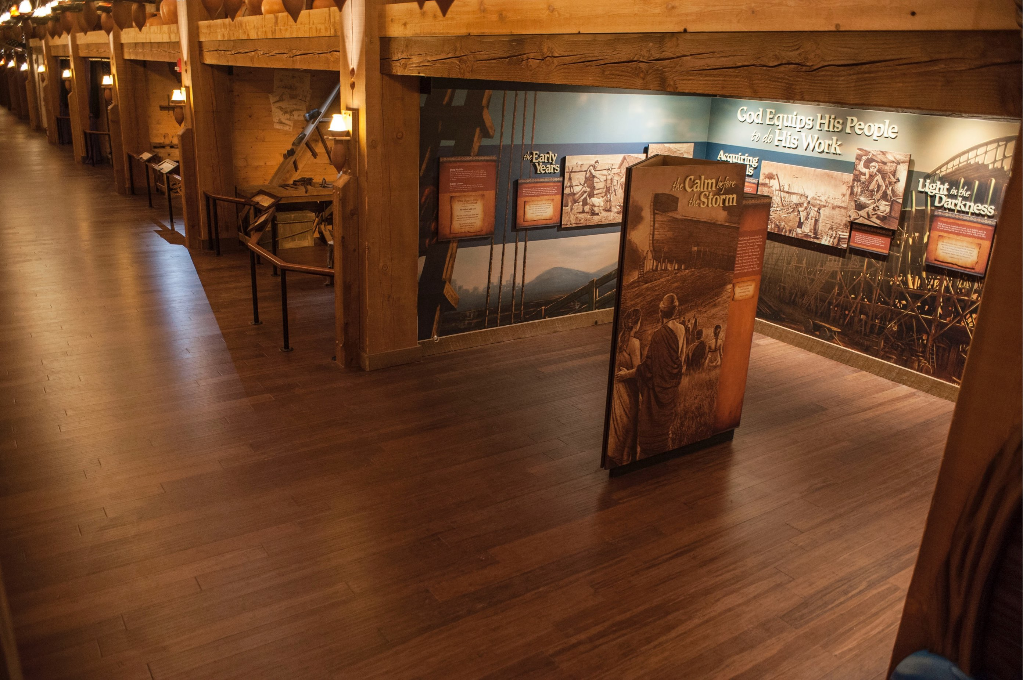

Slide 25
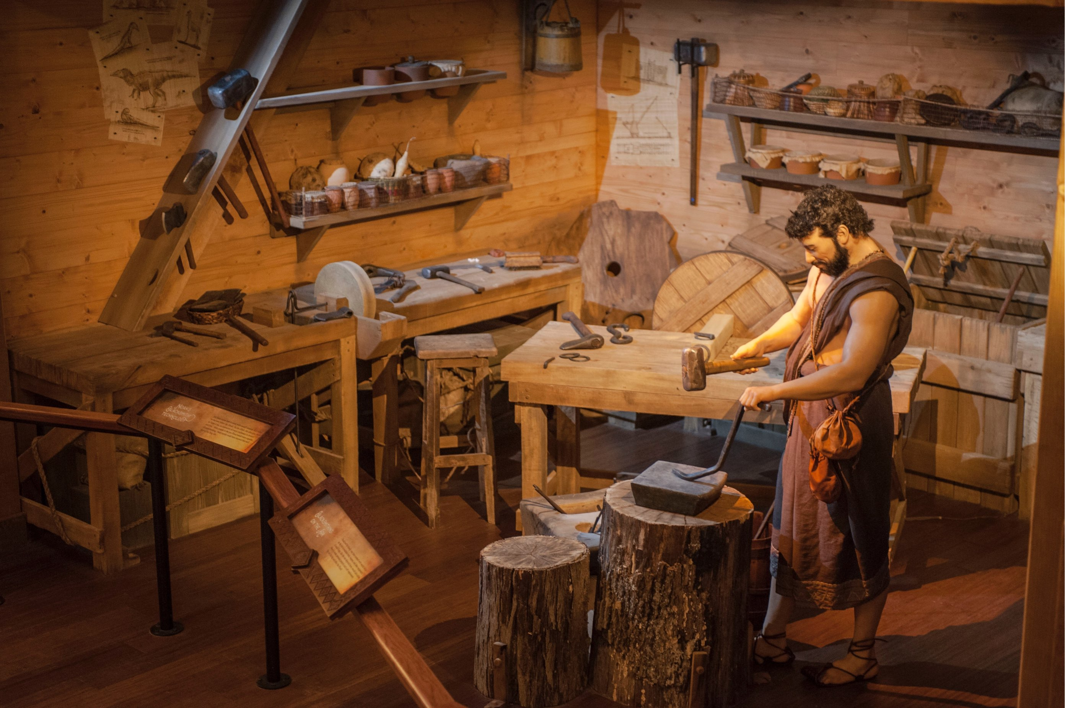

Slide 26
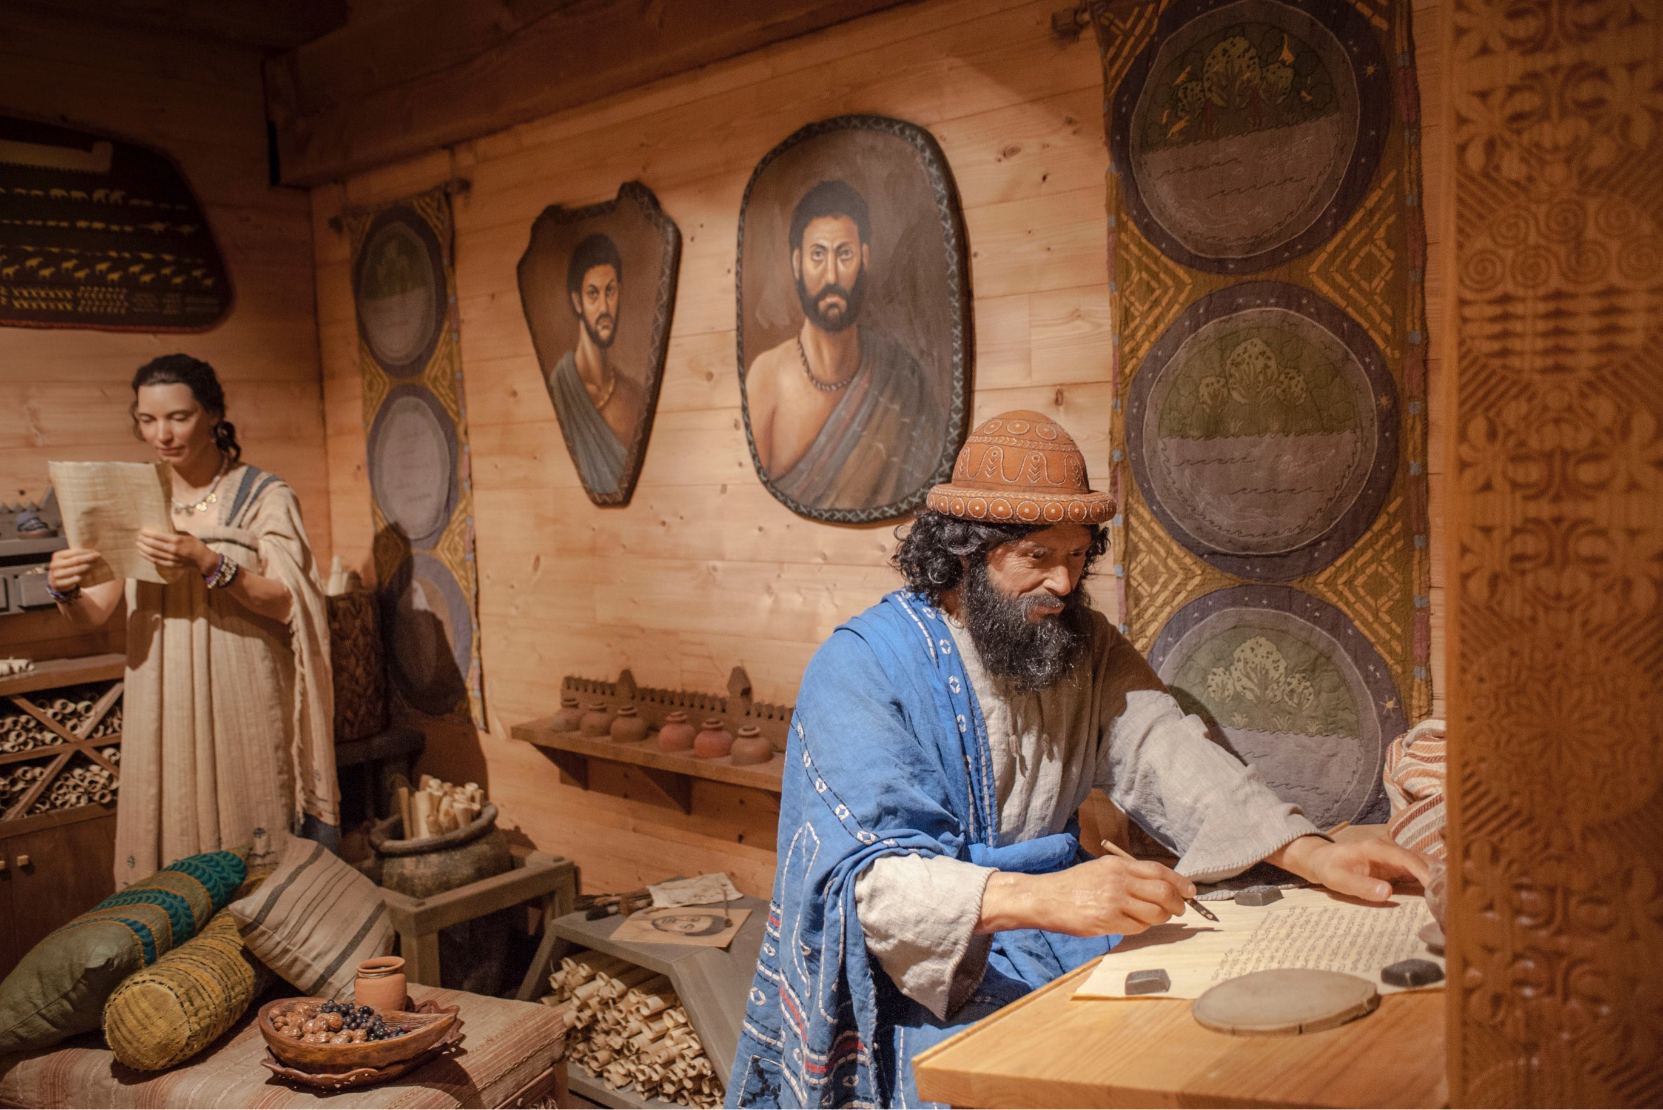

Slide 27
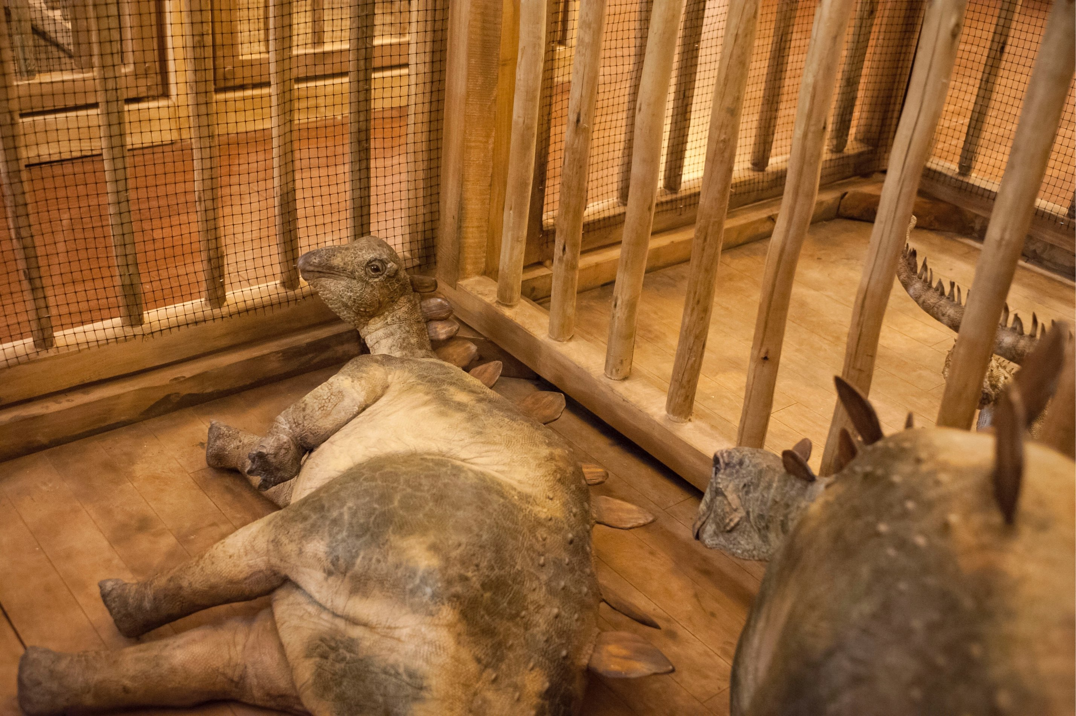

Slide 28
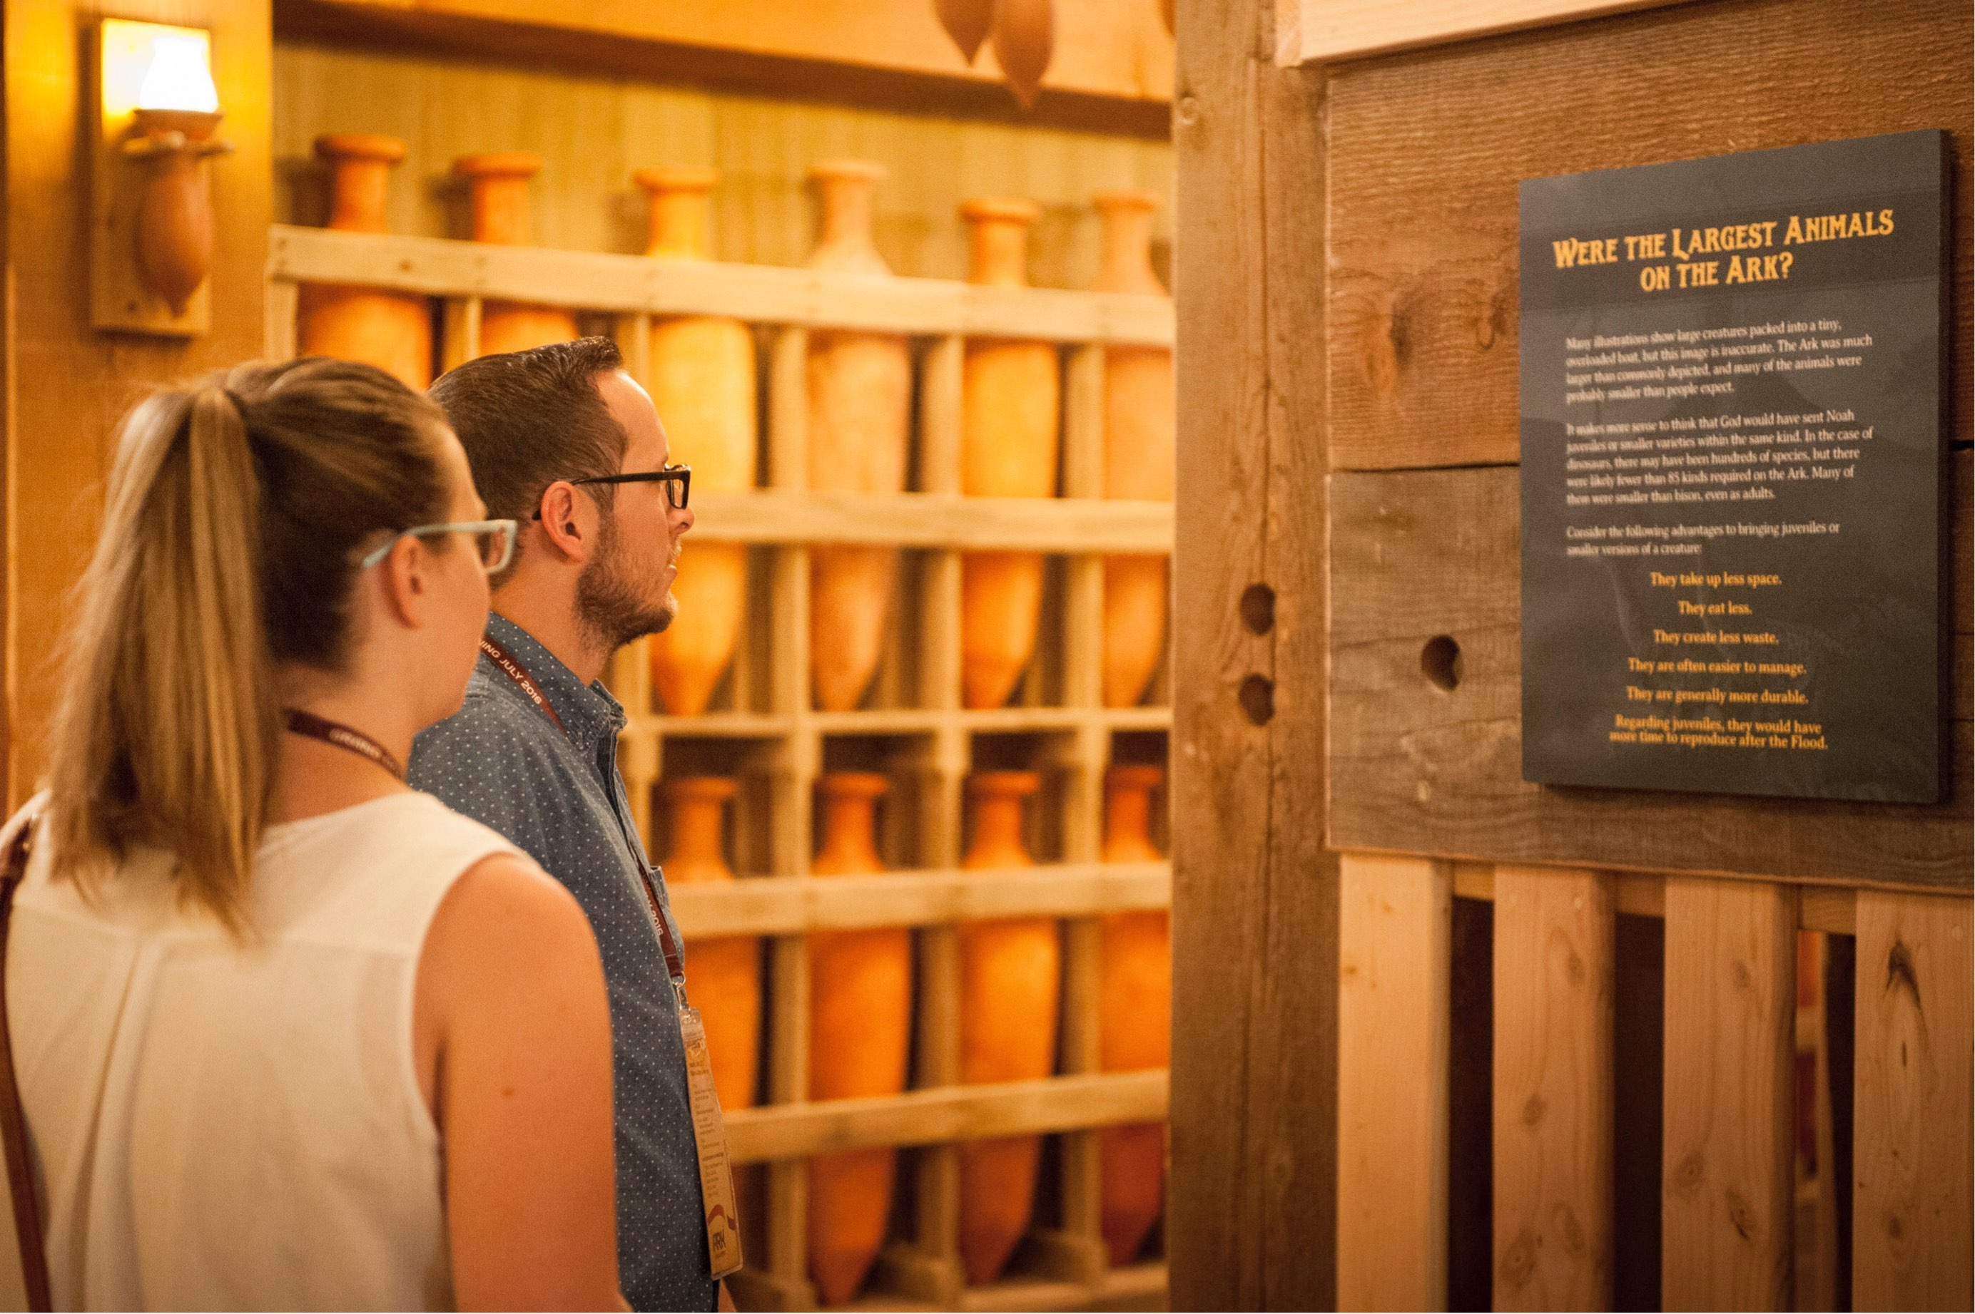

Slide 30
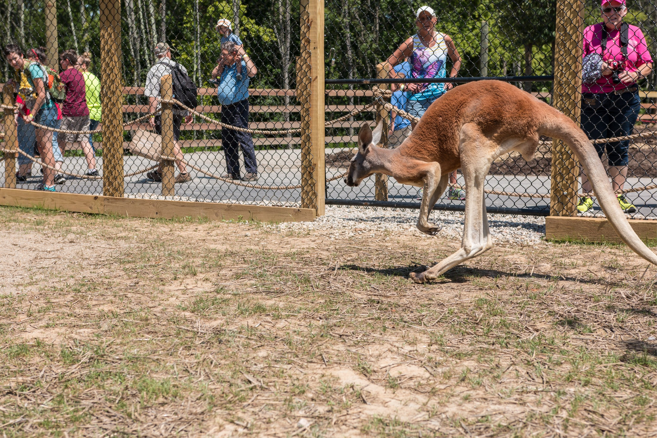

Slide 33
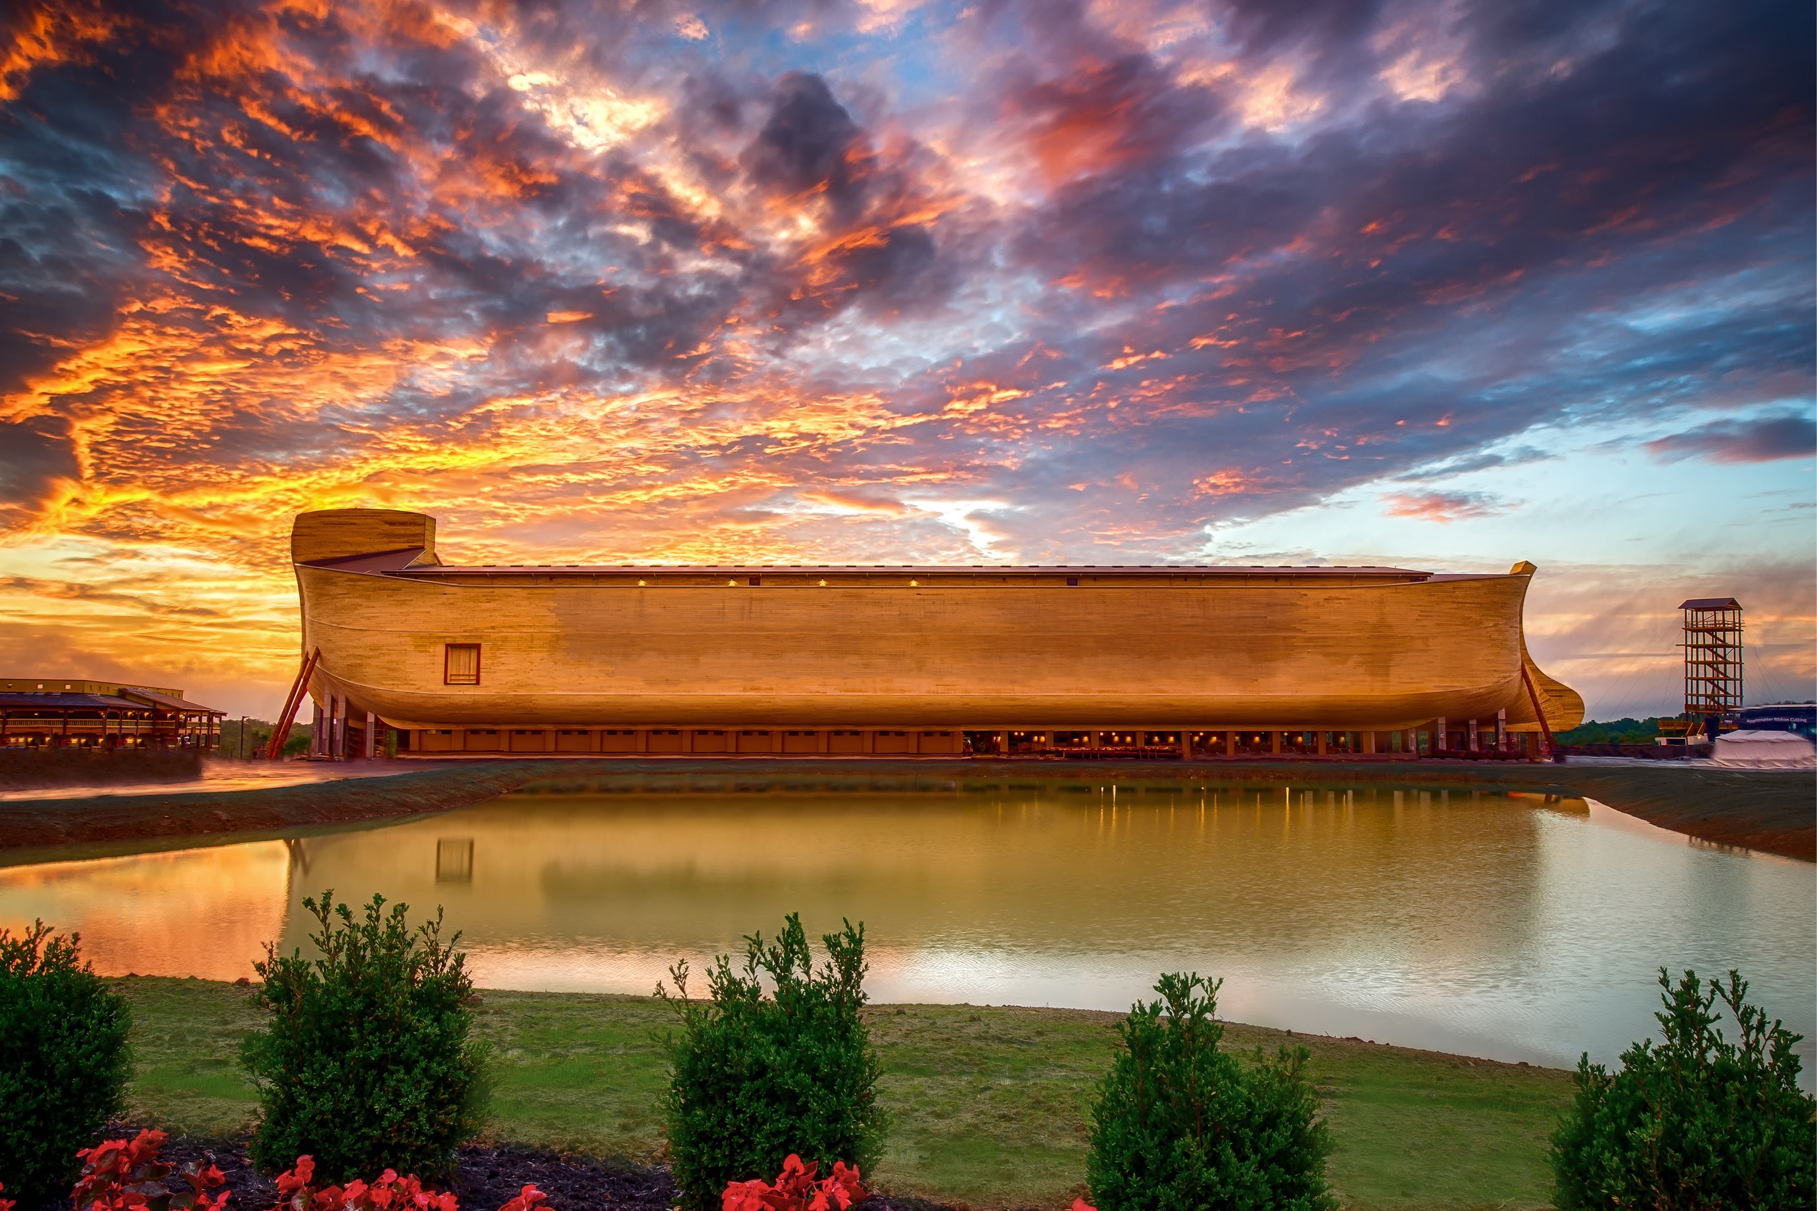

Slide 34
STWORZENIE czy EWOLUCJA
Dlaczego to w ogóle
ma znaczenie?
Dr. Terry Mortenson
Notes:
Futura is the font used as the large font and Quicksand (free font you can download off the server if you don't have it) is the smaller font. I did make "Why It Matters" bolder. I wouldn't make it any larger because right now the Creation vs Evolution balances out the city landscape on the bottom. If the Why It Matters is made larger it will compete with the other two elements. Just my opinion.

Slide 35
Ameryka, kraj o największej ilości:
• kościołów i seminariów
• chrześcijańskich uczelni wyższych
• chrześcijańskich księgarni i publikacji
• chrześcijańskich stacji radiowych
i telewizyjnych

Slide 36
Ameryka, kraj o największej ilości:
• Kościołów/Seminariów
• chrześcijańskich uczelni wyższych
• chrześcijańskich księgarni/zasobów
chrześcijańskich stacji radiowych i telewizyjnych
Ta Ameryka staje się CORAZ MNIEJ
chrześcijańska KAŻDEGO DNIA!

Slide 37
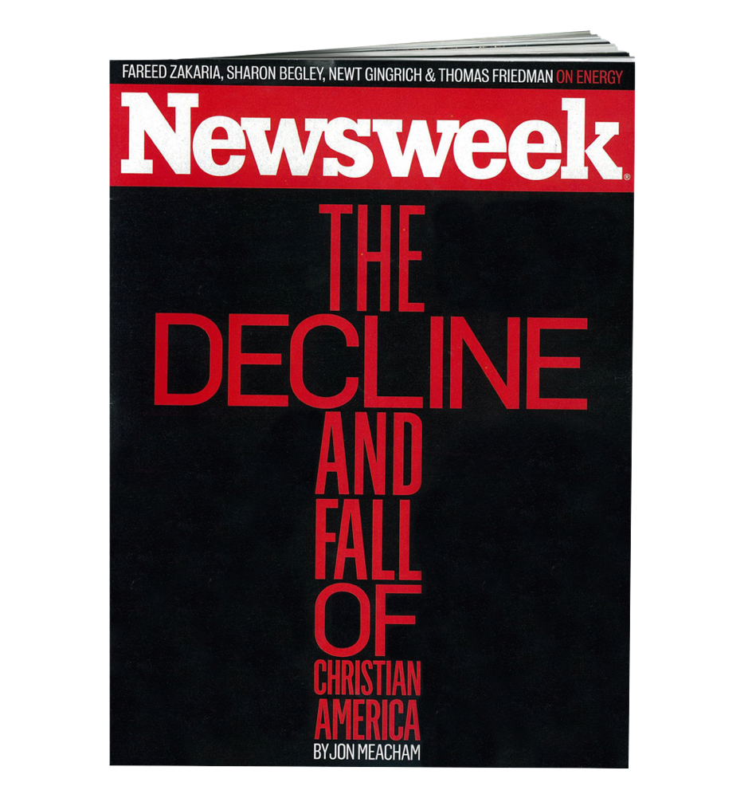
Kwiecień 2009
SCHYŁEK
I
UPADEK
CHRZEŚCIJAŃSKIEJ
AMERYKI

Slide 38
ABORCJA
PORNOGRAFIA
ROZWODY
PRZEBIERALNIE
KOEDUKACYJNE
SAMOBÓJ-
STWA
NASTOLAT-
KÓW
„MAŁŻEŃSTWA” HOMOSEKSUALNE
Notes:
SAMOBÓJSTWA NASTOLATKÓW = teen suicide
transseksualna łazienka = transgender bathrooms

Slide 39
“Mniej niż połowa nowonarodzonych dorosłych (44%) i jeszcze mniejszy odsetek nowonarodzonych nastolatków (9%) jest pewnych istnienia absolutnej prawdy moralnej”.
Barna Research Online, ‘The Year's Most Intriguing Findings, From Barna Research Studies,’ Dec. 12, 2000, www.barna.org.
Notes:
www.barna.org/cgi-bin/PagePressRelease.asp?PressReleaseID=77&Reference=E&Key=moral%20truth

Slide 40
„Badanie Amerykańska rodzina w kryzysie przeprowadzone przez Radę ds. Rodziny Południowych Baptystów ujawniło pewne niepokojące fakty. 88% dzieci wychowanych w domach chrześcijan ewangelicznych opuszcza kościół w wieku 18 lat i już nigdy nie wraca”.
Pastor’s Weekly Briefing, Focus on the Family, 26 July 2002, quoted in Gary Foster, The Foster Letter, 10 Aug. 2002, p. 1.
Notes:
From Carl Kerby
Following is the entire quote that was in my newsletter. My source was the 7/26/02 issue of Pastor’s Weekly Briefing published by the Pastoral Ministries department of Focus on the Family.
American Family In Crises Research by the Southern Baptist Council on Family Life has uncovered some disturbing facts that are leading the group to emphasize the need to rebuild the American family.
§ 88% of the children raised in evangelical homes leave church at the age of 18, never to return.
§ The divorce ratio among members of evangelical churches is virtually the same as non-church members.
§ One million children in the U.S. see their parents divorce.
§ Personal bankruptcies are at an all-time high in America.
The majority of children in America have less than 10 minutes of significant and meaningful conversation with their parents each week. If you remove the mother, you can measure this statistic in seconds. The council recommends that families set aside one evening a week as a family night, on which no local church activities would be scheduled to interfere. It also urged an increased emphasis on biblically based premarital counseling. (PWB 7/26)
Gary D. Foster
Gary D. Foster Consulting
334 Sutherland Place
Manitou Springs, CO 80829
Phone: 719-685-1138 E-mail: GFosterCns@rmi.net Website: http://www.garydfoster.com/
"Helping Christian ministries & product companies discover new revenue streams and to better leverage existing ones."

Slide 41
Psalm 11:3
Kiedy będą zburzone podstawy,
Cóż pocznie sprawiedliwy?
Notes:
NKJV

Slide 43
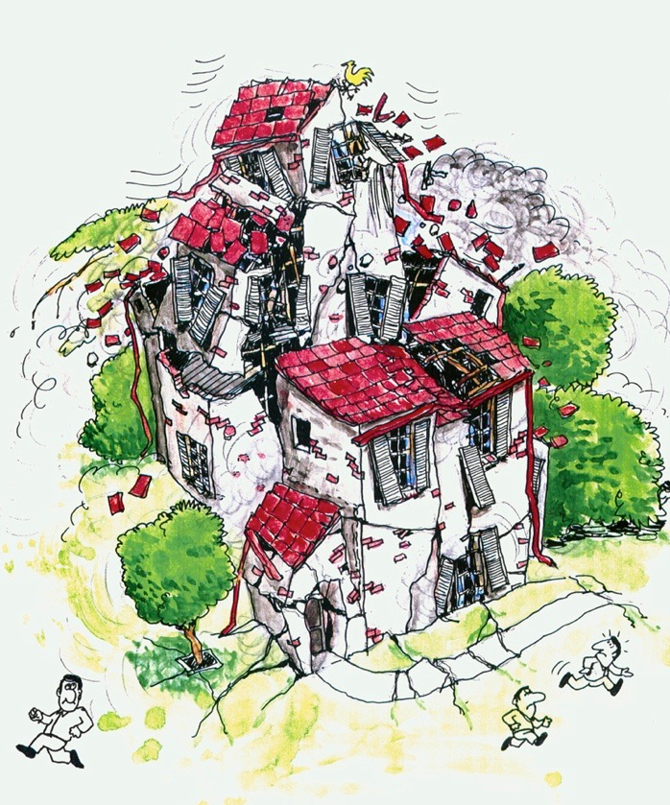

Slide 44
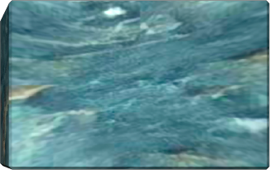
Blks-Gen Doc + Marriage 00406
DOKTRYNA
Ks. RODZAJU

Slide 45
Blks-Gen Doc + Marriage 00406
DOKTRYNA
GRZECH
Ks. RODZAJU
Ks. RODZAJU

Slide 46
Blks-Gen Doc + Marriage 00406
DOKTRYNA
ODZIENIE
Ks. RODZAJU
Ks. RODZAJU

Slide 47
Blks-Gen Doc + Marriage 00406
7 DNIOWY TYDZIEŃ
NARODY
1. PRZYJŚCIE
DOKTRYNA
2. PRZYJŚCIE
Ks. RODZAJU
Ks. RODZAJU

Slide 48
Blks-Gen Doc + Marriage 00406
MAŁŻEŃSTWO
Ks. RODZAJU

Slide 49
Dwie części
nie czynią
jedności
Notes:
The right-hand box has the image and text grouped together. So you must double click on the text to translate it.

Slide 50
Ew. Mateusza 19:4-6
^{4.} A On, odpowiadając, rzekł: Czyż nie czytaliście, że Stwórca od początku stworzył mężczyznę i kobietę?
^{5.} I rzekł: Dlatego opuści człowiek ojca i matkę i połączy się z żoną swoją, i będą ci dwoje jednym ciałem.
^{6.} A tak już nie są dwoje, ale jedno ciało. Co tedy Bóg złączył, człowiek niechaj nie rozłącza.
Notes:
NASB

Slide 51
Blks-Gen Doc + Marriage 00406
MAŁŻEŃSTWO
Ks. RODZAJU

Slide 52
Blks-Gen Doc + Marriage 00406
ŚMIERĆ
Ks. RODZAJU

Slide 53
DLACZEGO?
53

Slide 54
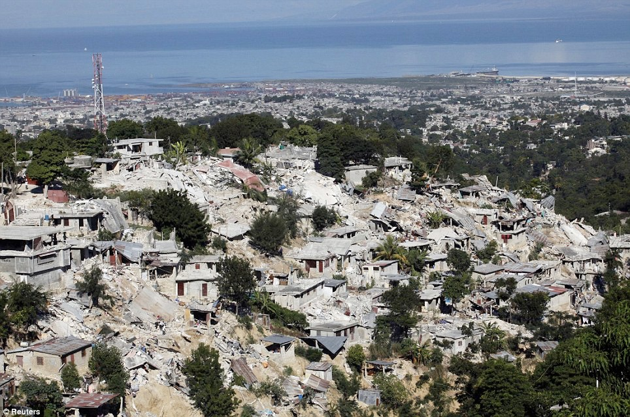
Trzęsienie ziemi na Haiti, 2010

Slide 55
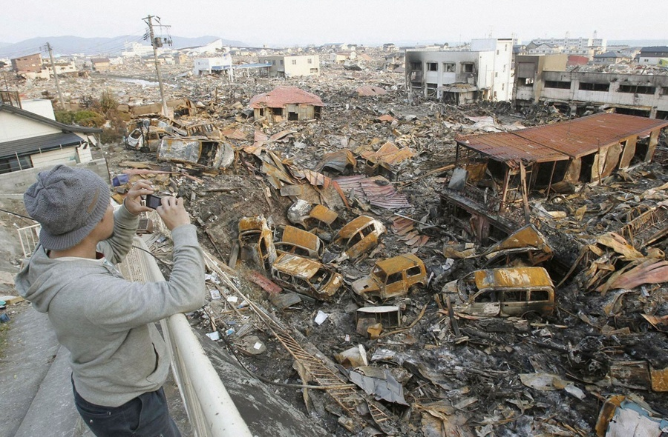
Tsunami w Japonii, marzec 2011

Slide 56
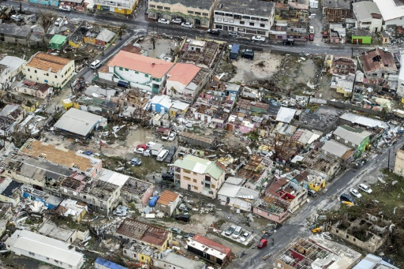
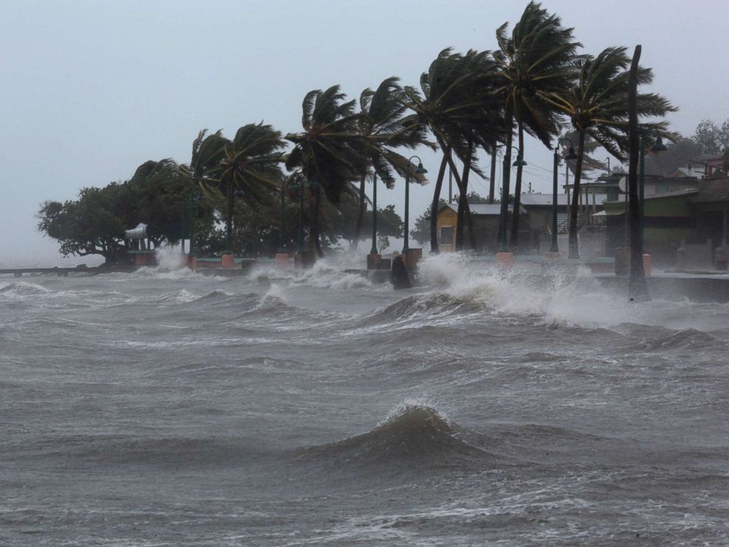
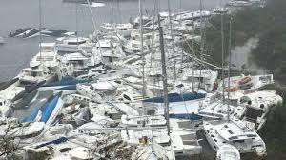
Huragan Irma, wrzesień 2017

Slide 57
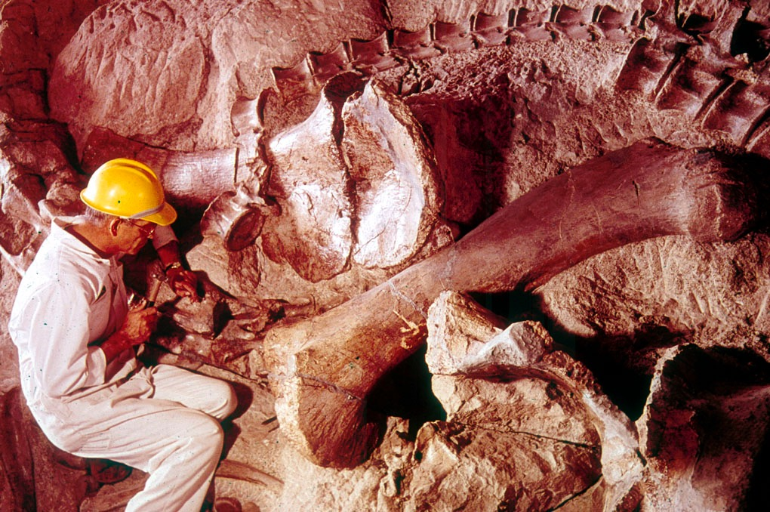
Notes:
Picture from Dinosaur National Monument (national park) in Utah & Colorado

Slide 58
FOSSIL
RECORD
X
ŚMIERĆ
BÓL
ZABIJANIE
CHOROBY
CIERNIE
WALKA
CIERPIENIE
WYMIERANIE
Miliony
lat
=
Notes:
Layer “Fossil Record”

Slide 59
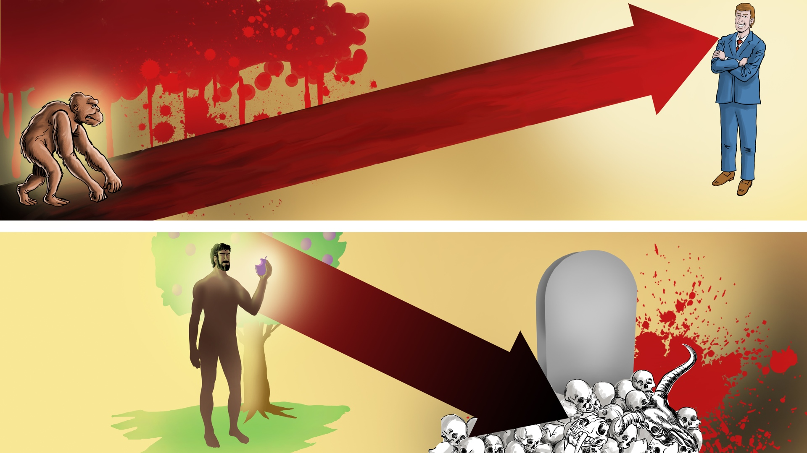
ŚMIERĆ
Cierpienie Choroby Rozlew krwi
GRZECH
ŚMIERĆ

Slide 60
Ks. Rodzaju 1:29–30
²⁹ Potem rzekł Bóg: Oto daję wam wszelką roślinę wydającą nasienie na całej ziemi i wszelkie drzewa, których owoc ma w sobie nasienie: niech będzie dla was pokarmem!
³⁰ Wszystkim zaś dzikim zwierzętom i wszelkiemu ptactwu niebios, i wszelkim płazom na ziemi, w których jest tchnienie życia, daję na pokarm wszystkie rośliny. I tak się stało.
Notes:
NASB
Animals fossilized in stomach of other animals:
From Bodie – here is a link to the Black Hills Institute of Geological Research that excavated Sue, the T-Rex, which had both parts of an Edmontosaurus (duck-billed dino) and even a couple of Tyranosaurids in the stomach contents too:
http://www.bhigr.com/pages/info/info_sue_3.htm
Live Science has also reported that T-Rexes have cannibalized their own:
http://www.livescience.com/10829-gashes-bones-suggest-rex-cannibal.html
Here is a PNAS article that discussed the failed attack of a T-Rex on a Hadrosaur but left distinct teethmarks on the hadrosaur.
http://www.pnas.org/content/early/2013/07/10/1216534110.full.pdf
A T-rex coprolite was discovered and reported by Dr. Karen Chin and colleagues, (June, 1998 issue of Nature), that a T-Rex had eaten a ceratopsian (Triceratops on this one). Here is the abstract:
http://www.nature.com/nature/journal/v393/n6686/full/393680a0.html

Slide 61
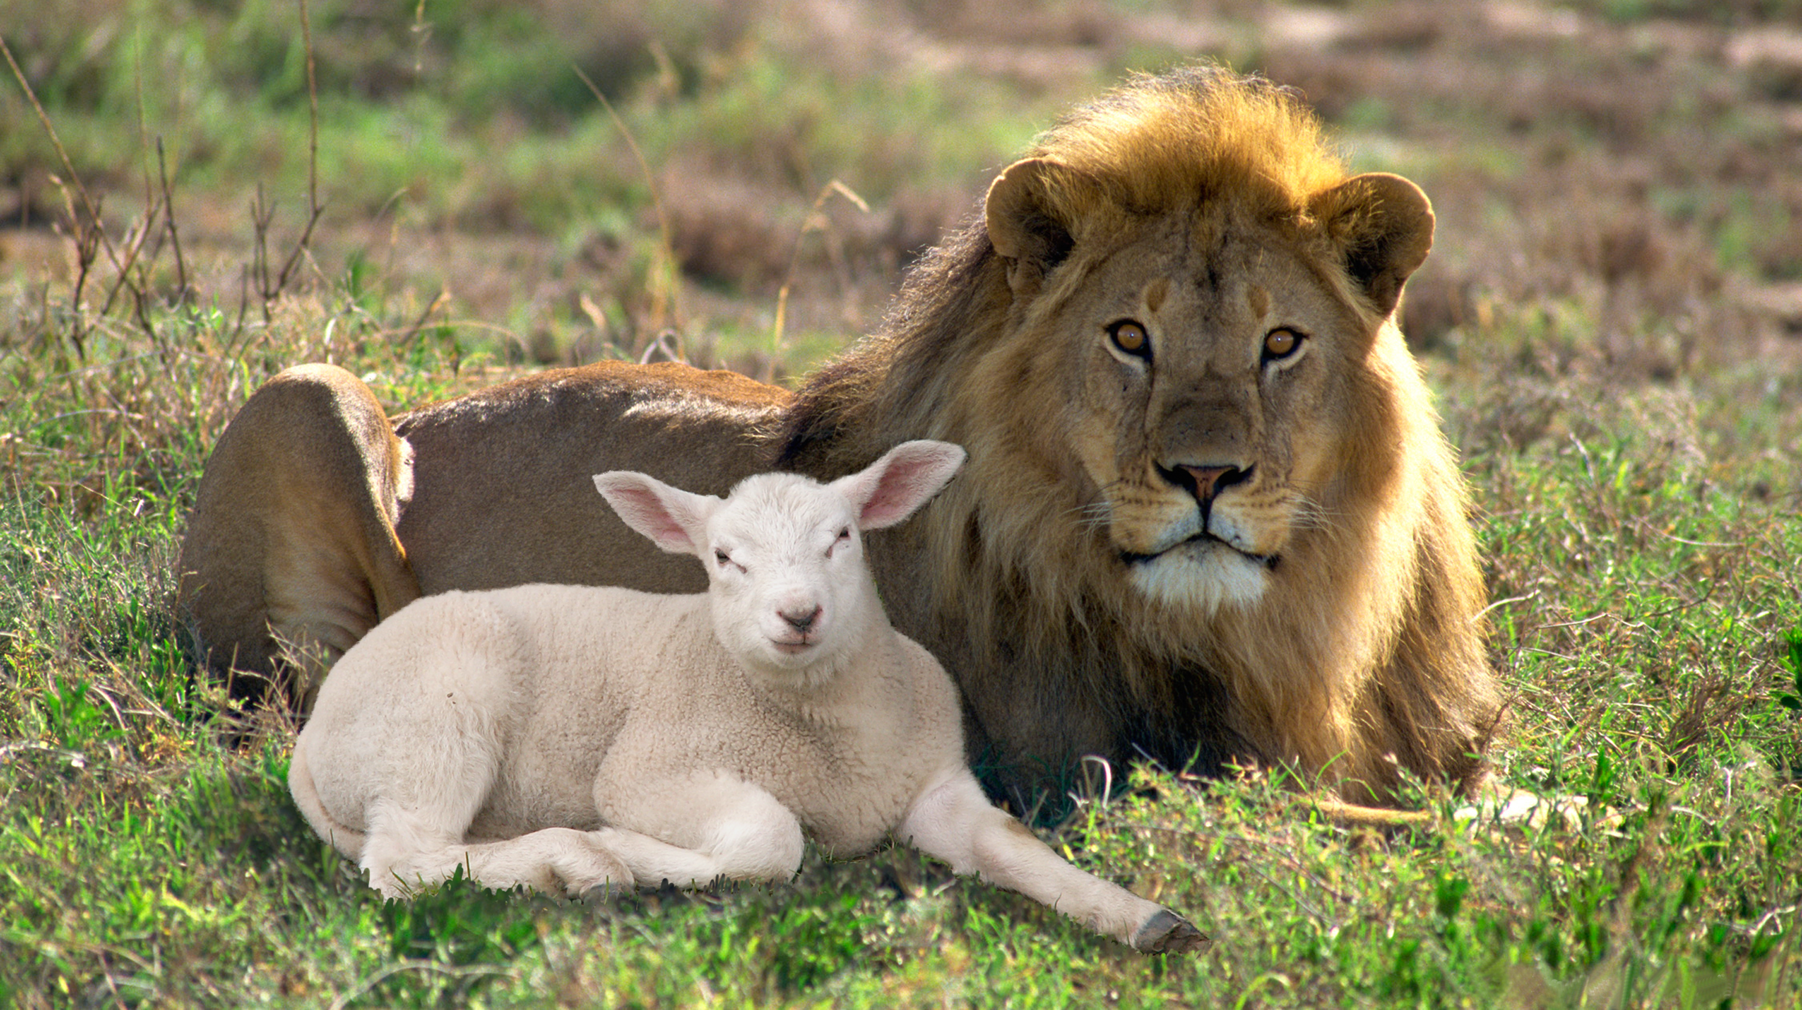
Życie w doskonałym
świecie
I spojrzał Bóg na wszystko, co uczynił, a było to bardzo dobre. (Ks. Rodzaju 1:31)

Slide 62
Skutki Upadku
Wąż ukarany fizycznie (Ks. Rodzaju 3:14)
Zwierzęta pod przekleństwem (3:14)
Ewa ukarana fizycznie – bóle porodowe (3:16)
Adam i Ewa ukarani fizycznie – rozpoczyna się proces starzenia i śmierci (3:19)
Ziemia pod przekleństwem (3:17)
Przypuszczenie: Bóg zabił pierwsze zwierzę(ta), aby okryć nagość Adama i Ewy po grzechu (3:21)

Slide 63
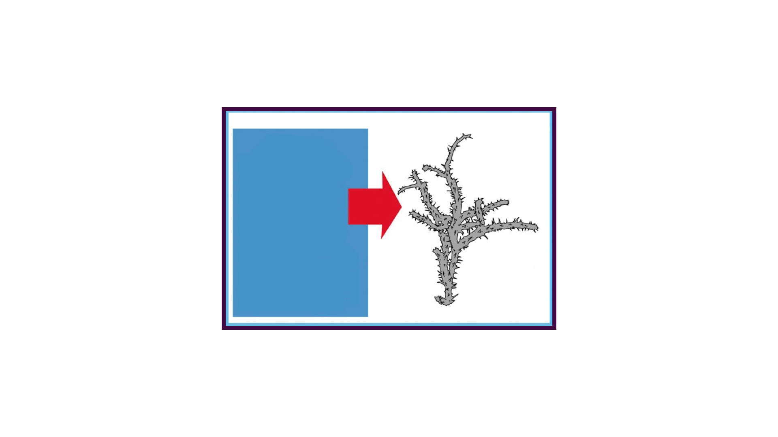
X
Jeśli Bóg
przeklął
ziemię
zsyłając ciernie
PO TYM
jak Adam
zgrzeszył…
Ks. Rodzaju 3:18
“Ciernie i
osty
rodzić ci
będzie”
Psilophyton crenulatum
To DLACZEGO
znajdujemy
skamieniałe
ciernie sprzed
“milionów
lat”?
X
niższy
Dewon
360-408
milionów lat
Notes:
Wilson N. Stewart and Gar W. Rothwell, Paleobotany and the Evolution of Plants (Cambridge, UK: Cambridge University Press, 1993), pp. 172-176. It shows fossilized thorny plants (Psilophyton crenulatum) found in the Devonian formation, which the evolutionists date at 345–395 million years BP (before present).
There are cactus fossils in the “Eocene” (“dated” at 35-55 MY) and rose fossils in the “Miocene” (“dated” at 5-23 MY) and the “Oligocene” (“dated” at 23-35 MY).
Documentation in David Catchpoole, “A Thorny Issue,” Creation 34:3 (2012), pp. 52-55.

Slide 64
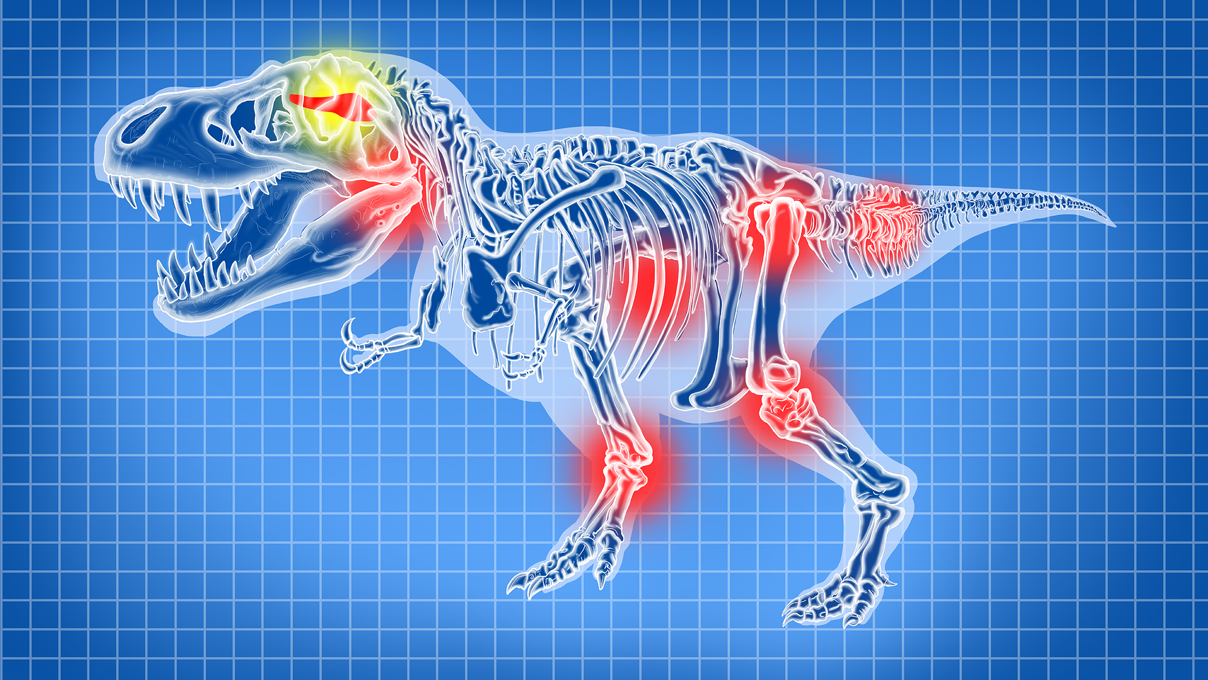
guzy mózgu
rak
złamania
kości
artretyzm
Notes:
John Whitfield, “Dinosaurs got cancer,” Nature, 21 Oct 2003, http://www.nature.com/news/1998/031020/full/news031020-2.html, doi:10.1038/news031020-2, accessed 25 July 2016.
From the article:
Many dinosaurs had cancer, researchers have discovered.
Their tumours were like those of human patients, showing that cancer has been around, essentially unchanged, for a very long time. "Diseases look the same independent of what critter is affected," says radiologist Bruce Rothschild of the Northeastern Ohio Universities College of Medicine in Rootstown.
Rothschild's team travelled North America with a portable X-ray machine, scanning 10,000 dinosaur vertebrae from more than 700 museum specimens. They looked at such well-known dinosaurs as Stegosaurus, Triceratops and Tyrannosaurus.
Only one group - the hadrosaurs, or 'duck-billed dinosaurs' - suffered from cancer (fn 1). The team found 29 tumours in bones from 97 individuals of this herbivorous group from the Cretaceous period, about 70 million years ago.
Dinosaur tumours have been mooted before, but this is the first large-scale survey of them. The researchers found that some bones suggested to be cancerous were just poorly healed fractures.
It's not known for certain what made the hadrosaurs sick, although Rothschild points out that they ate conifers, which are high in carcinogenic chemicals. The structure of their bones also suggests they were warm-blooded, which might have increased their cancer risk.
"We know very little about dinosaur diseases," says palaeontologist David Norman of the University of Cambridge, UK. "Quite why hadrosaurs should be prone to lesions in their tails is a fascinating, if ultimately unanswerable, question." The animals might have been unusually long-lived, allowing more time for tumours to develop, he suggests.
The commonest growths were hemangiomas - benign tumours of the blood vessels that are present in about 10% of humans. "If I showed [the dinosaur bones] to a pathologist, he'd make the same diagnosis," says Rothschild.
The 3.5 metre species Edmontosaurus was most cancer-prone and was the only one with a malignant tumour. About 3% of its bones contained a lump of some sort.
Cancers have been found in everything from coral to budgerigars, but their frequency in most species is unknown.
Understanding what causes tumours in wild and extinct animals might help us to treat and prevent them in humans, says Rothschild. Studying museum specimens could shed light on how diseases have changed over time, he adds: "Routine X-rays would be very valuable in zoological and human collections."
Rothschild, B. M., Tanke, D. H., Helbling, M.II & Martin, L.D.. Epidemiologic study of tumors in dinosaurs. Naturwissenschaften, published online, doi:10.1007/s00114-003-0473-9 (2003).
Also Medical schools are studying dino cancer:
Dinosaur Tumor Studied for Human Cancer Clues
Heather Whipps
3 April 2006
http://www.livescience.com/4013-dinosaur-tumor-studied-human-cancer-clues.html, accessed 28 April 2011. The article begins:
Cancer in dinosaurs and illnesses in other animals are being studied in a groundbreaking new program that combines medical school with the study of natural history.
Educators hope the effort will produce doctors with a better understanding of why we get sick.
Despite being millions of years removed from our time and our own species, illnesses in animals like the dinosaurs can shed light on the evolution of human disease, says Christopher Beard, curator and specialist in vertebrate paleontology at Carnegie Museum of Natural History in Pittsburgh.
"Some diseases that afflict humans today, such as malaria, gout, and cancer, are truly ancient and were handed down to us from our distant ancestors," Beard told LiveScience. "By studying the distribution of these diseases in other living and fossil organisms, we can gain insights into the nature of these diseases.“
Students will now be offered the chance to learn about the history of disease as part of their regular medical school training, the University of Pittsburgh Medical Center announced recently.

Slide 65
Wiemy bowiem, że całe stworzenie
wespół wzdycha i wespół
boleje aż dotąd.
List do Rzymian 8:22
GRZECH
Notes:
NASB

Slide 66
List do Rzymian 8:20–22
20 Gdyż stworzenie zostało poddane znikomości, nie z własnej woli, lecz z woli tego, który je poddał, w nadziei, 21 Że i samo stworzenie będzie wyzwolone z niewoli skażenia ku chwalebnej wolności dzieci Bożych. 22 Wiemy bowiem, że całe stworzenie wespół wzdycha i wespół boleje aż dotąd.
Notes:
Rom. 8:23 uses the same Greek word to say that believers “wait eagerly” for the redemption of our bodies.
NASB

Slide 67
Jeżeli List do Rzymian 8:19–22 opisuje stworzenie przed upadkiem, a następnie Bóg mówi, że jego "bardzo dobre" stworzenie było "poddane daremności" i "niewoli skażenia"...
To jaki Bóg nazwałby to "bardzo dobrym"?!
Notes:
NASB

Slide 68
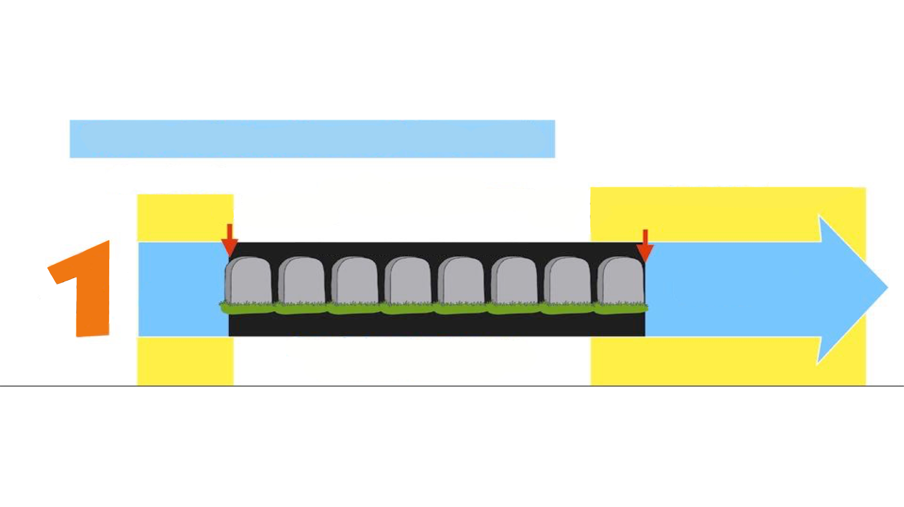
Dwie wersje historii śmierci
Początek
Przyszłość
Grzech człowieka
sprowadza śmierć
Śmierć zostanie
usunięta
Śmierć jest wrogiem
Tylkokilka tysięcy lat
Boże
Słowo
Nie ma
śmierci
Nie ma śmierci
Śmierć jest przemijającą
częścią historii
Ludzka
opinia
Miliony
lat
Życie i śmierć
zawsze występowały obok
siebie
Tak długo jak jest życie,
będzie też śmierć
Śmierć jest nieodłączną
częścią historii
Początek
Przyszłość
Notes:
The black box on the lower half of the slide is animated to disappear on a click.

Slide 69
teistyczny
ewolucjonizm
progresywne
stworzenie
Wspólny
element
hipoteza
schematu
literackiego
inne
koncepcje
Starej Ziemi
teoria
przerwy
czasowej

Slide 70
X
X
X
MILIONY LAT
teistyczny
ewolucjonizm
progresywne
stworzenie
BÓL
ŚMIERĆ
ZABIJANIE
CIERPIENIE
WYMIERANIE
CHOROBY
CIERNIE
WALKA
X
X
hipoteza
schematu
literackiego
inne
koncepcje
Starej Ziemi
X
teoria
przerwy
czasowej
Notes:
Use this slide or the next one, depending on how the yellow words fit in the center circle. Notice that they are left-justified in the text box here. I tried in the next slide to rearrange the order of the words and change the justification to get them as much as possible in the darker background so that the words are readable for the audience.

Slide 71
Blks-Gen Doc + Marriage 00406
ŚMIERĆ
Ks. RODZAJU

Slide 72
Blks-Gen Doc + Marriage 00406
MORALNOŚĆ
Ks. RODZAJU

Slide 73
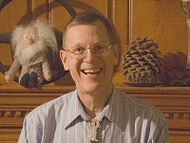
Ewolucjonizm i ateizm
“Pozwólcie, że podsumuję mój pogląd na temat tego, co współcześni biolodzy ewolucyjni mówią nam głośno i wyraźnie […] Nie ma żadnego boga, żadnego celu, żadnych celowych procesów jakiegokolwiek rodzaju. Nie ma życia po śmierci”.
William B. Provine (Prof. of History of Biology, Cornell Univ.), “Darwinism: Science or Natural Philosophy?” Origins Research, 16:1/2 (1994), p. 9.
Notes:
He grew up in a Christian family: William Provine, “No Free Will,” Isis, 90 (1999):S117-S132. Died as an atheist on Sept 1, 2015.
Will Provine was a professor at Cornell since 1969 until shortly before his death in 2015. His graduates have included Evolutionary Biology, History, Science and Technology Studies, Zoology, and Education, spanning three colleges. He earned a Ph.D. in the History of Science at the University of Chicago in 1970. He is a member of the American Academy of Arts and Sciences and the American Association for the Advancement of Science. He is the author of The Origins of Theoretical Population Genetics (1970) and Sewall Wright and Evolutionary Biology (1986), both published by The University of Chicago Press. He is currently (in Feb 2010) writing a book on the implications of evolution and another book on random genetic drift in evolution. His huge library on evolution and genetics is being moved gradually to the Cornell Library.
Photo and bio from http://debatesummit2010.blogspot.com/, accessed 2010 Feb 10.

Slide 74
Ewolucja i Ateizm
“Kiedy umrę, mam absolutną pewność, że będę martwy. I to jest mój koniec. Nie ma żadnego ostatecznego fundamentu dla etyki, żadnego sensu życia a także wolnej woli.”
William B. Provine (Prof. of Hist. of Biol., Cornell Univ.), “Darwinism: Science or Natural Philosophy?” Origins Research, 16:1/2 (1994), p. 9.

Slide 75
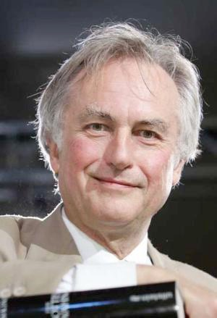
“Świat jaki widzimy, ma dokładnie takie właściwości, jakich powinniśmy oczekiwać, jeśli u jego podstaw nie ma żadnego planu, żadnego celu, zła ani dobra. Nic poza ślepą, bezlitosną obojętnością. DNA o niczym nie wie, ani o nic nie dba. DNA po prostu jest, a my tańczymy tak, jak nam zagra”.
Richard Dawkins, River out of Eden (New York, NY: Basic Books, 1995), p. 133.

Slide 76
Mój przewodnik
Po każdej
dziedzinie
Bóg jest
Autorytetem
6 DNI
STWORZENIA
To Twoja
przeszłość
Bóg
ustala
reguły
ALBO
MILIONY
LAT
To Twoja
przeszłość
Człowiek
jest
autorytetem
Relatywizm
moralny
Ludzka
Zawodna
wiedza
Mój przewodnik
Po każdej
dziedzinie

Slide 77
ABORCJA
WSPOMAGANE
SAMOBÓJSTWA
“MAŁŻEŃSTWA”
HOMOSEKSUALNE
EUTANAZJA
PRZEMOC
W SZKOŁACH
BOŻE
NARODZENIE
BEZ
CHRYSTUSA
ROZWODY
KOEDUKACYJNE
TOALETY
PORNOGRAFIA
NARKOTYKI
ZAKAZ
MODLITWY
W SZKOŁACH
PUBLICZNYCH
SAMOBÓJSTWA
NASTOLATKÓW
NAUCZANIE
O STWORZENIU
ZAKAZANA
W SZKOŁACH
PUBLICZNYCH
RASIZM
SEKS
POZAMAŁŻEŃSKI
10 PRZYKAZAŃ
WYRZUCONE
ZE SZKÓŁ
PUBLICZNYCH
Humanizm

Slide 78
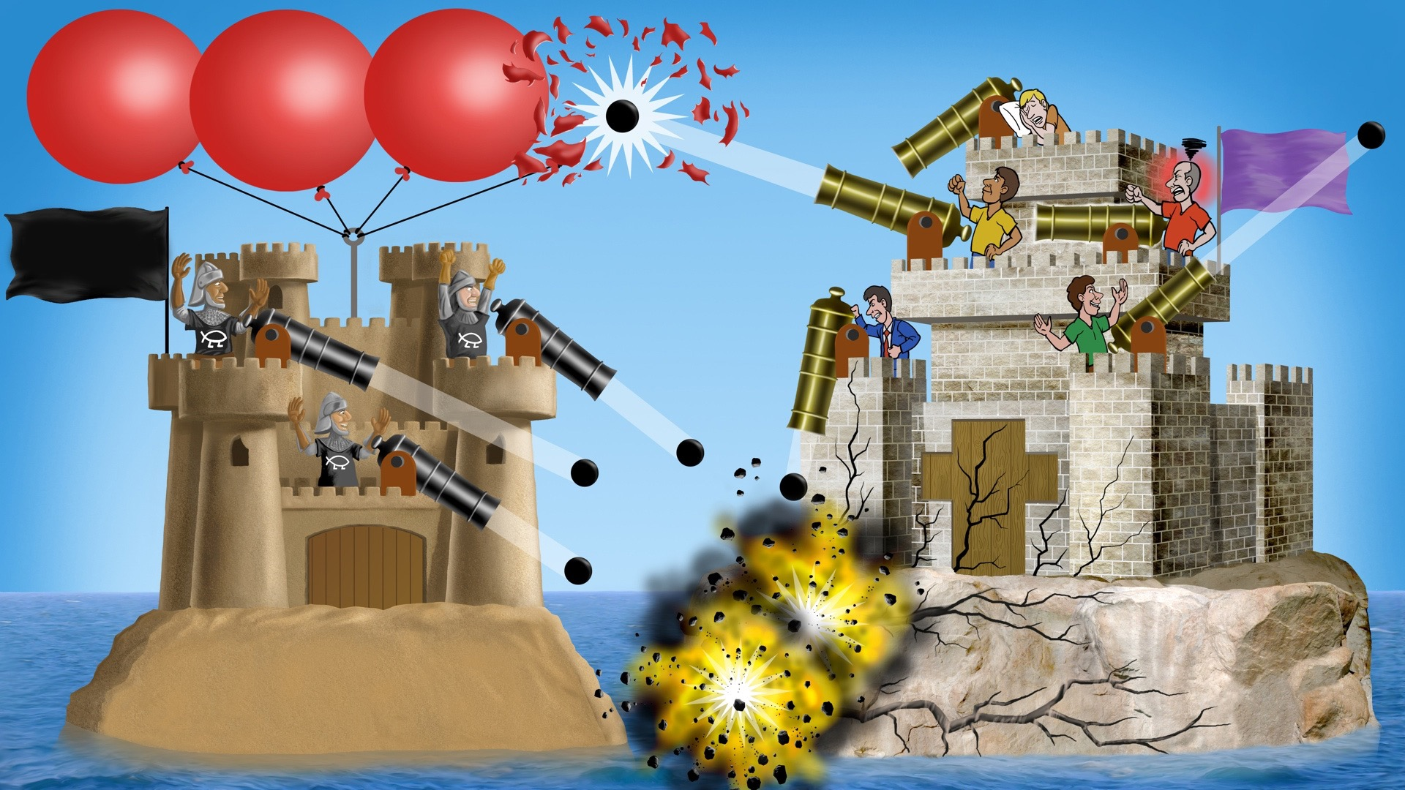
PROBLEM
RELATYWIZM
MORALNY
B
O
R
C
J
„MAŁŻEŃSTWA”
HOMOSEKSUALNE
A
A
Psalm 11:3
EUTANAZJA
ZZZZ
CHRZEŚCI
JAŃSTWO
HUMANIZM
KS. RODZAJU
1–11
EWOLUCJONIZM

Slide 79
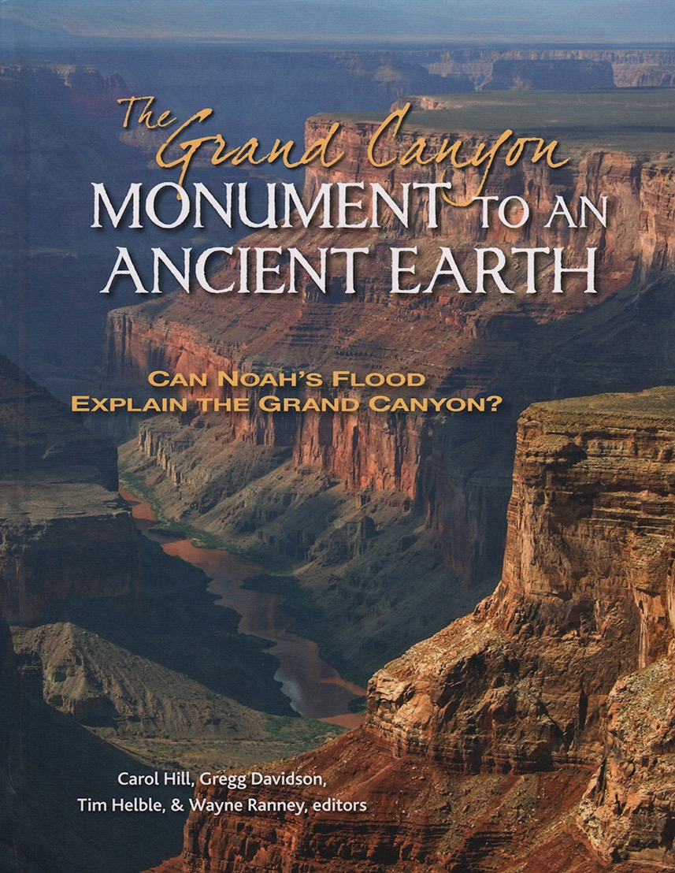
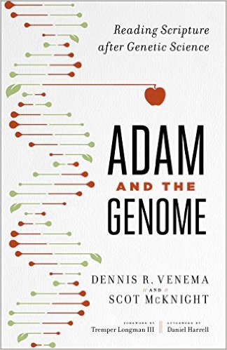
2016
Promowanie teistycznego ewolucjonizmu
2017
2016
2016
Notes:
Lamoureux says Adam is a myth
Venema and McKnight do in essence by denying that humanity came from 2 people, but rather from at least 1000.

Slide 80
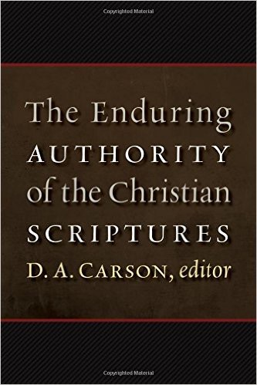
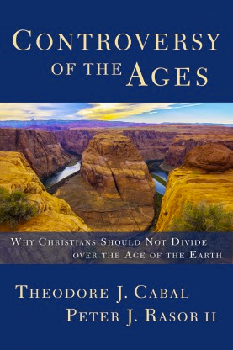
2016
2017
Notes:
D.A. Carson, Research Prof. of NT at TEDS & President of the Gospel Coalition, waffles on age of earth in The God Who Is There (Baker 2010)
1180-page book,
Dr. Kirsten Burkett, Lecturer in Ethics and Philosophy, Oak Hill Theological College, London, and Research Fellow at the Latimer Trust

Slide 81
PROBLEM
RELATYWIZM
MORALNY
B
O
R
C
J
MAŁŻEŃSTWA
HOMOSEKSUALNE
A
A
Psalm 11:3
EUTANAZJA
ZZZZ
CHRZEŚCI
JAŃSTWO
HUMANIZM
SŁOWO
CZŁOWIEKA
SŁOWO
BOŻE

Slide 82
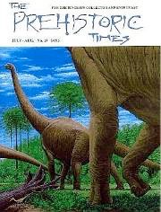
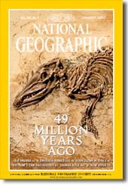
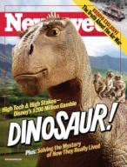
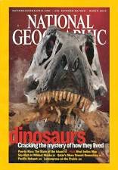
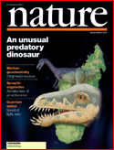
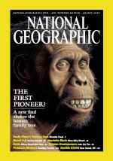

Slide 84
Park Narodowy - Wielki Kanion Kolorado
Notes:
149217177_Thinkstock2012_GrandCanyon.jpg
Downloaded by Brandie

Slide 86
Muzeum Historii Naturalnej w Londynie

Slide 87
Podręczniki

Slide 88
Notes:
Replace the picture of the web site with a screen shot of the web site of a prominent university in your country.

Slide 89
Kościół

Slide 90
Kościół
Historie biblijne

Slide 91
Edukacja
świecka
Świat
Kościół
Historie biblijne
Program
nauczania
Notes:
World side—not all layered

Slide 92
Świecka
edukacja
Świat
Kościół
Prawdziwa historia
Historie biblijne
apologetyka
bez
apologetyki
„Naukowe dowody”
na miliony lat i ewolucję
Notes:
The Public school curriculum are controlled by atheists. There are Christian teachers in the public schools but they have to teach the curriculum and are not allowed to refute it. With the Supreme Court decision to state-mandate gay marriage, the schools will increasingly promote homosexuality and transgenderism as normal.
So parents, if your kids are are in public school, you need to make time each week to counteract the anti-biblical brainwashing of your kids. Or else you should homeschool or sacrifice whatever is necessary to put them in a solidly biblical Christian school where apologetics are taught.

Slide 93
Dowody na ewolucję wielorybów?
KŁAMSTWO
“[Pakicetus] jest najstarszym i najbardziej prymitywnym wielorybem jak dotąd odnalezionym . . . jest on ważną formą przejściową łączącą paleoceńskie mięsożerne ssaki lądowe z późniejszymi, bardziej zaawansowanymi morskimi waleniami.”
2001
1983
Phil Gingerich, “Evidence for Evolution from the Vertebrate Fossil Record,” Journal of Geological Education, vol. 31 (1983), p. 140–144.
Notes:
Phil Gingerich is a paleontologist at the Univ. of Michigan.
This was based on his expeditions in 1977 and 1978.
The journal is published by the “Nat. Assoc. of Geol. Teachers” for teach K-12 and undergrad university teachers.
The shaded parts of the skull are the only evidence he had (there were no post-cranial fossils) at the time to reconstruct his drawing on the right (designed to teach high school teachers and children about whale evolution—although both pictures were in the journal and the fine print said what the fossil evidence was, both teachers and students would have naturally not really realized that the picture on the right was taking considerable artistic license). The teeth and hearing mechanism were like those of known land mammals, not sea creatures and the fossils fragments were found with the remains of land mammals and freshwater creatures.
Pakicetus means “whale of Pakistan.”
The whales collectively include whales, dolphins and porpoises and are supposed to have evolved from land mammals. Dolphins are among the most abundant species on the earth.
Skull and drawing from Gingerich article.
Carl Buell’s 2006 illustration (very similar to his 2001 B&W drawing at www.neoucom.edu/, which is no longer available) of living Pakicetus taken from http://www.amnh.org/exhibitions/whales-giants-of-the-deep/whale-evolution/, accessed 2017 Jan 8

Slide 94
Zamienianie chrześcijańskich dzieci
w sceptyków
Ufający Biblii
„Zewolucjonizowani”
Świeckie
Media i
Edukacja

Slide 95
Czy rzeczywiście Bóg powiedział...

Slide 96
Na pewno nie umrzecie.

Slide 97
PROBLEM
RELATYWIZM
MORALNY
B
O
R
C
J
MAŁŻEŃSTWA
HOMOSEKSUALNE
A
A
Psalm 11:3
EUTANAZJA
ZZZZ
CHRZEŚCI
JAŃSTWO
HUMANIZM
SŁOWO
CZŁOWIEKA
SŁOWO BOŻE

Slide 98
ROZWIĄZANIE
RELATYWIZM
MORALNY
B
O
R
J
MAŁŻEŃSTWA
HOMOSEKSUALNE
A
C
A
IZAJASZA 58:12
CHRZEŚCI
JAŃSTWO
HUMANIZM
S
Ł
O
W
O
SŁOWO BOŻE
CZŁ
OWI
EKA

Slide 99
Blks-Gen Doc + Marriage 00406
EWANGELIA
Ks. RODZAJU

Slide 100
Księga Rodzaju 3:15
I ustanowię nieprzyjaźń między tobą a kobietą, między twoim potomstwem a jej potomstwem; ono zdepcze ci głowę, a ty ukąsisz je w piętę.
Notes:
NASB

Slide 101
Jezus Chrystus
“Ostatni Adam”
1 Kor. 15:45
Albowiem jak w Adamie wszyscy umierają,
tak też w Chrystusie wszyscy zostaną ożywieni.
(1 List do Koryntian 15:22)
“Pierwszy Adam”
1 Kor. 15:45
Notes:
Absolutely not, it’s a primary doctrine bc it’s foundational to all the other primary doctrines! As I thought about this crucial connection between Adam and the Gospel I thought about Cedarville’s motto

Slide 102
“Najbardziej destrukcyjną rzeczą, jaką
biologia uczyniła chrześcijaństwu,
było odkrycie biologicznej ewolucji.
Teraz, kiedy wiemy, że Adam i Ewa nigdy
nie byli rzeczywistymi postaciami,
centralny mit chrześcijaństwa zostaje
zniszczony. Jeśli Adam i Ewa nigdy nie istnieli,
nigdy nie było też grzechu pierworodnego...”.
Frank Zindler
Frank Zindler (amerykański ateista, w debacie z Dr. Williamem Lane Craig), Ateizm vs Chrześcijaństwo (video), Zondervan, 1996.
Notes:
Mr. Zindler (b. 1939) is editor of American Atheist magazine and on the board of American Atheists (as of 2015).
He spent 17 years as a teacher and professor of biology, psychobiology, and geology at a branch of St. Univ of NY (SUNY). He is a member of several learned societies including the American Association for the Advancement of Science, New York Academy of Science, Society of Biblical Literature and the American Schools of Oriental Research. Mr. Zindler is also a member of the Jesus Seminar, and an expert in a number of esoteric, biblical-era languages. Neither the American Atheists web site nor the one below say where he taught and both refer to him as “Mr.” and neither say that he has a PhD (so he must not, and so what is he doing in the AAAS and the NYAS and the SBL)? His statements at the web site below show his gross ignorance of science, archeology and the Bible.
Picture: http://www.pointofinquiry.org/frank_zindler_the_christ_myth/

Slide 103
“Jeśli nie było grzechu, niepotrzebne
jest zbawienie. Jeśli nie ma potrzeby
zbawienia, niepotrzebny jest zbawiciel.
Twierdzę, że stawia to Jezusa,
historycznego czy też nie, w szeregach
bezrobotnych. Teoria ewolucji jest
z pewnością gwoździem do trumny chrześcijaństwa.”
Frank Zindler
Frank Zindler (amerykański ateista, w debacie z Dr. Williamem Lane Craig), Ateizm vs Chrześcijaństwo (video), Zondervan, 1996.
Notes:
Sadly, at the time (and as of 2012) Dr. Craig was compromised with the Big Bang and millions of years and said he is comfortable with theistic evolution or progressive creation.

Slide 104
“Chrystus umarł
za grzechy nasze według Pism”
(1 List do Koryntian 15:3)

Slide 106
CORRUPTION
(Zepsucie)
CATASTROPHY
(Katastrofa)
CREATION
(Stworzenie)
CONFUSION
(Zamiezanie)
HISTORIA 7 C
CONSUMMATION
(Wypełnienie)
CHRIST
(Chrystus)
CROSS
(Krzyż)
Notes:
Note to translator: the first letter of each of the seven C-words is 96-point font and the rest of the word is 74-point in the same font.

Slide 107
Blks-Gen Doc + Marriage 00406
EWANGELIA
Ks. RODZAJU

Slide 108
Czy Chrześcijanin może wierzyć w ewolucję i/lub miliony lat?
Notes:
Can a Christian believe in evolution and/or millions of years?

Slide 109
Zbawieni jesteśmy nie przez wiarę w dosłowne 6-dniowe Dzieło Stworzenia, które miało miejsce kilka tysięcy lat temu oraz globalny Potop w czasach Noego.
Ktoś może zaprzeczać tym rzeczom, wierzyć w ewolucję i/lub miliony lat i nadal być zbawionym.
W takim razie, czy to zupełnie nieistotne w co wierzymy na temat Stworzenia?
Notes:
1. We are not saved by believing in 6 literal days of creation a few thousand years ago and a global Flood at the time of Noah.
2. And someone can deny those things, believe in evolution and/or millions of years and still be saved.
3. So, does that mean it doesn’t matter what we believe about Genesis?

Slide 110
Dzieło Stworzenia jest podstawą dla przesłania ewangelii.
Jeśli nie wierzymy w Dzieło Stworzenia, podważamy drogocenną Dobrą Nowinę, w którą wierzymy ORAZ podważamy autorytet i wiarygodność Słowa Bożego, które naucza nas o Dobrej Nowinie.
To kwestia bycia konsekwentnym!
Notes:
1. Genesis is foundational to that gospel message.
2. If we don’t believe Genesis, we are undermining the precious gospel that we believe, AND we are undermining the authority and reliability of the Word of God, which teaches us that gospel.
It’s a matter of consistency!

Slide 111
Ewolucja i Miliony Lat: Czy to rzeczywiście ma znaczenie?
Niszczy wszelkie podstawy dla moralności.
Zaprzecza nauczaniu Biblii na temat śmierci.
Sprawia, że ewangelia staje się niewiarygodna.
Podważa wiarygodność i autorytet Biblii.
Ewolucja i Miliony Lat
to destrukcyjne KŁAMSTWA!
Notes:
Evolution & Millions of Years: Does it really matter?
1. Destroy any basis for morality.
2. Contradict the Bible’s teaching on death.
3. Make the gospel unbelievable.
4. Undermine the reliability & authority of the Bible.
Evolution & millions of years are destructive LIES!

Slide 112
1 List św. Piotra 3:15-16
¹⁵ Lecz Chrystusa Pana poświęcajcie w sercach waszych, zawsze gotowi do obrony przed każdym, domagającym się od was wytłumaczenia się z nadziei waszej,
¹⁶ Lecz czyńcie to z łagodnością i szacunkiem...
Notes:
NASB

Slide 113
J.P. Moreland
W.L. Craig
N. Geisler
P. Copan
J. Lennox
H. Hanegraaff
G. Koukl
F. Turek
Notes:
While some of these men believe that the whole creation was cursed at the Fall, they have not connected that belief to their view on the age of the earth.
EITHER they subtly or openly model or encourage the acceptance of millions of years,
OR they support people who are openly advocating the acceptance of millions of years and evolution.
William Lane Craig, JP Moreland, Paul Copan, Norm Geisler
Greg Koukl, John Lennox, Frank Turek, Hank Hanegraaff
BIOLA and SES—schools with largest programs to train future apologists.

Slide 114
L. Strobel
K. Keathley
W. Dembski
J. Collins
R. Zacharias
S. McDowell
T. Keller
W. Grudem
M. Erickson
Notes:
While some of these men believe that the whole creation was cursed at the Fall, they have not connected that belief to their view on the age of the earth.
EITHER they subtly or openly model or encourage the acceptance of millions of years,
OR they support people who are openly advocating the acceptance of millions of years and evolution.
Ravi Zacharias, William Dembski, Lee Strobel, Ken Keathley, C. John Collins
Tim Keller, Sean McDowell, Wayne Grudem, Millard Erickson

Slide 115
J. Piper
W. Kaiser
D.A. Carson
H. Ross
R.C. Sproul
S. Meyer
F. Schaeffer
A. Stanley
Notes:
While some of these men believe that the whole creation was cursed at the Fall, they have not connected that belief to their view on the age of the earth.
EITHER they subtly or openly model or encourage the acceptance of millions of years,
OR they support people who are openly advocating the acceptance of millions of years and evolution.
Hugh Ross, Walter Kaiser, John Piper, D.A. Carson
Andy Stanley, R.C. Sproul, Stephen Meyer, Francis Shcaeffer

Slide 116
Ks. Rodzaju 1-11
Ludzkie Zawodne Idee

Slide 118
Answers Book 1, 2, 3 & 4
All FREE in English on
AiG web site
www.AnswersInGenesis.org
Answers/Online Books
90-7-538_NewAnswersBookSet
Notes:
Antworten auf die 130 häufigsten Fragen

Slide 119
The New Answers Book 1
gap theory?
races?
day-age theory?
global Flood?
Cain’s wife?
carbon-dating?
distant starlight?
dinosaurs?

Slide 120
Answers for Kids Vol. 1, 2, 3, 4, 5 & 6

Slide 121
Technical Research

Slide 122
Black

Slide 123
Get this presentation for free!
Stworzenie • BibleStudyDownloads.org
Notes:
The Bible…Basically (bb)

